Slide 1

ESTADÍSTICA III
Estimación por intervalos

Slide 2
Mensaje principal
A partir de información muestral, podemos definir rangos de valores para acercarnos a parámetros poblacionales desconocidos.
Los extremos de estos intervalos están sujetos a propiedades probabilísticas.
La noción de confianza proviene de una lógica asintótica de infinitos intervalos y la proporción de ellos que contiende al parámetro desconocido.
Se pueden construir intervalos de confianza a base de estadísticos conocidos y trabajarlos de forma estandarizada.

Slide 3
Estimación por Intervalos
Introducción y conceptos básicos

Slide 4
Espacio de intervención: 30 segundos
¿Qué son los intervalos de confianza?
¿Cómo se expresarían matemáticamente?

Slide 5
Estimación por intervalos
La estadísticas inferencial es sobre estimaciones sobre características poblacionales a partir de información muestral.
La estimación puntual puede ser limitada: cada muestra resulta en diferentes valores estimados para un parámetro poblacional desconocido.
Estimación por intervalos: Se establece un rango alrededor del valor estimado que con cierta confianza contenga el valor del parámetro poblacional normal.
En esencia, se construye un intervalo alrededor de un estimador puntual cuya distribución se conozca.
El parámetro poblacional sigue siendo desconocido, por lo que un determinado intervalo podría no contenerlo.

Slide 6
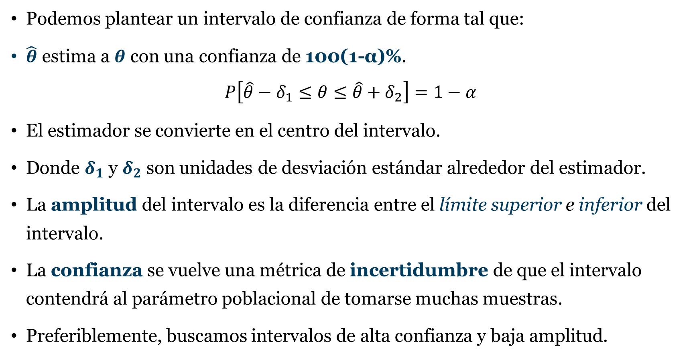
Estimación por intervalos
Podemos plantear un intervalo de confianza de forma tal que:
$\hat{θ}$ estima a $θ$ con una confianza de 100(1-α)%.
$$P\left[\hat{θ}−δ_{1}≤θ≤\hat{θ}+δ_{2}\right]=1−α$$
El estimador se convierte en el centro del intervalo.
Donde $δ_{1}$ y $δ_{2}$ son unidades de desviación estándar alrededor del estimador.
La amplitud del intervalo es la diferencia entre el límite superior e inferior del intervalo.
La confianza se vuelve una métrica de incertidumbre de que el intervalo contendrá al parámetro poblacional de tomarse muchas muestras.
Preferiblemente, buscamos intervalos de alta confianza y baja amplitud.

Slide 7
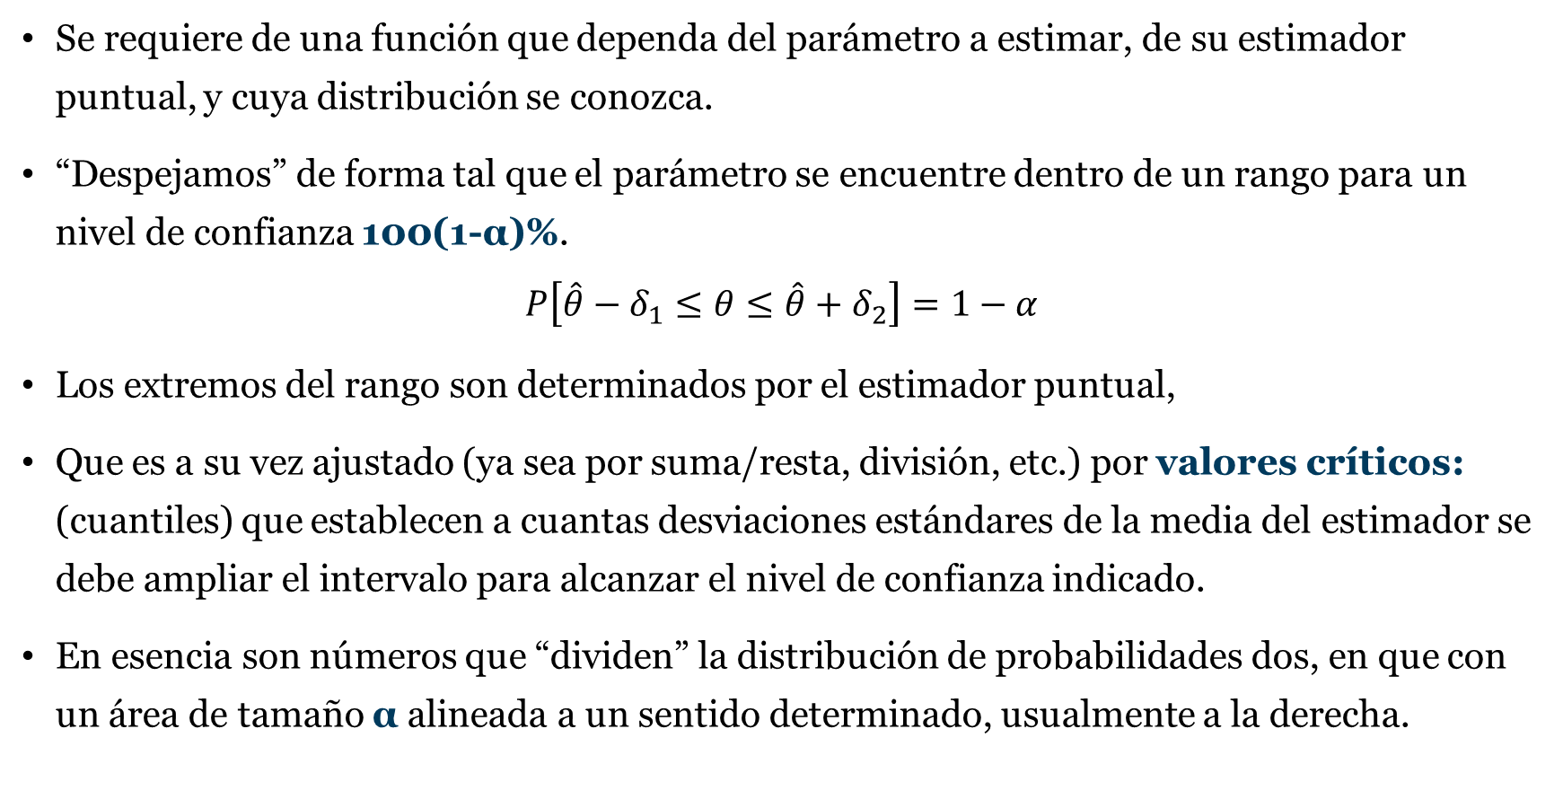
Construcción de un intervalo
Se requiere de una función que dependa del parámetro a estimar, de su estimador puntual, y cuya distribución se conozca.
“Despejamos” de forma tal que el parámetro se encuentre dentro de un rango para un nivel de confianza 100(1-α)%.
$$P\left[\hat{θ}−δ_{1}≤θ≤\hat{θ}+δ_{2}\right]=1−α$$
Los extremos del rango son determinados por el estimador puntual,
Que es a su vez ajustado (ya sea por suma/resta, división, etc.) por valores críticos: (cuantiles) que establecen a cuantas desviaciones estándares de la media del estimador se debe ampliar el intervalo para alcanzar el nivel de confianza indicado.
En esencia son números que “dividen” la distribución de probabilidades dos, en que con un área de tamaño α alineada a un sentido determinado, usualmente a la derecha.

Slide 8
Intervalos de confianza para la media de una población
Construcción básica preliminar

Slide 9
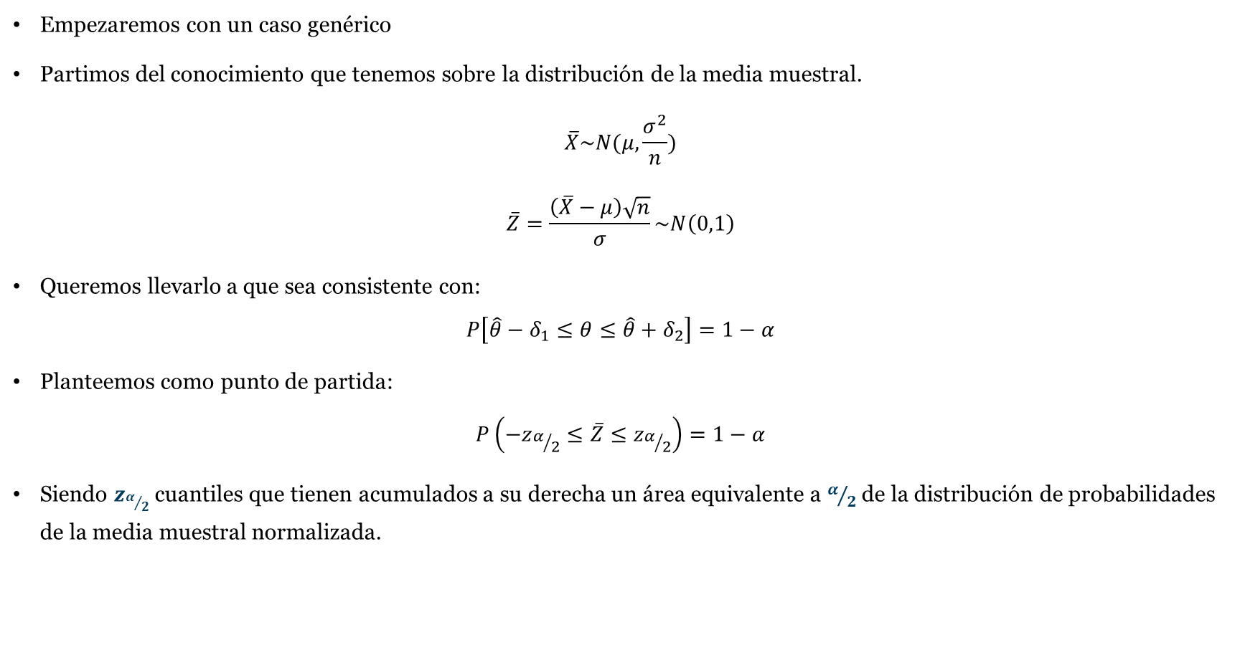
Construcción del intervalo
Empezaremos con un caso genérico
Partimos del conocimiento que tenemos sobre la distribución de la media muestral.
$$\overline{X}\sim N(μ,\frac{σ^{2}}{n})$$
$$\overline{Z}=\frac{\left(\overline{X}−μ\right)\sqrt{n}}{σ}\sim N\left(0,1\right)$$
Queremos llevarlo a que sea consistente con:
$$P\left[\hat{θ}−δ_{1}≤θ≤\hat{θ}+δ_{2}\right]=1−α$$
Planteemos como punto de partida:
$$P\left(−z_{α/2}≤\overline{Z}≤z_{α/2}\right)=1−α$$
Siendo $z_{α/2}$ cuantiles que tienen acumulados a su derecha un área equivalente a $α/2$ de la distribución de probabilidades de la media muestral normalizada.

Slide 10
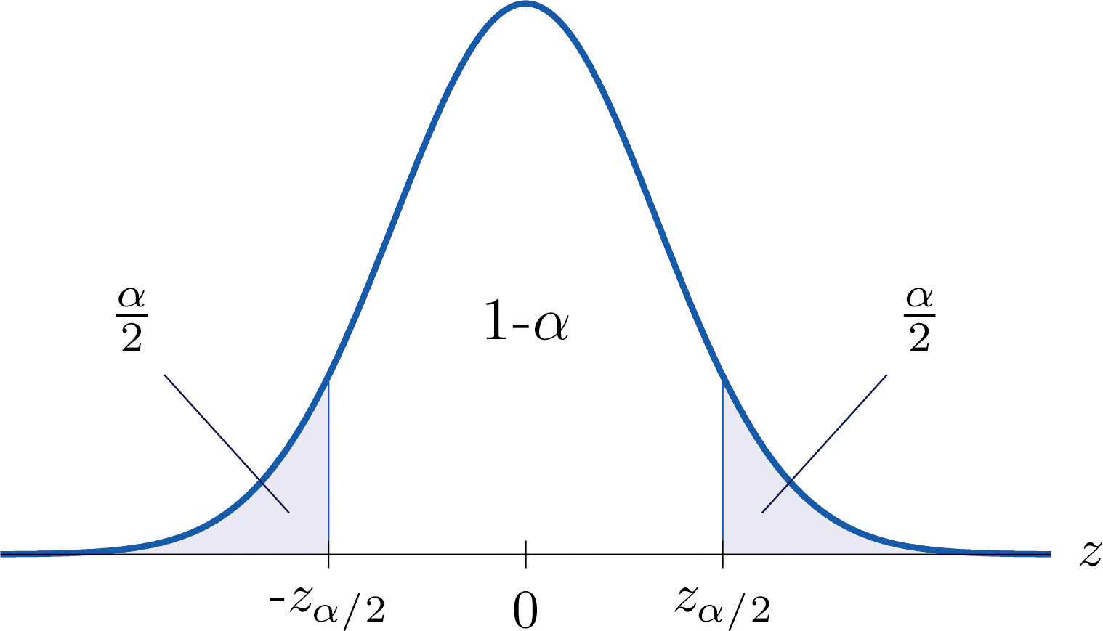
Visualizando

Slide 11
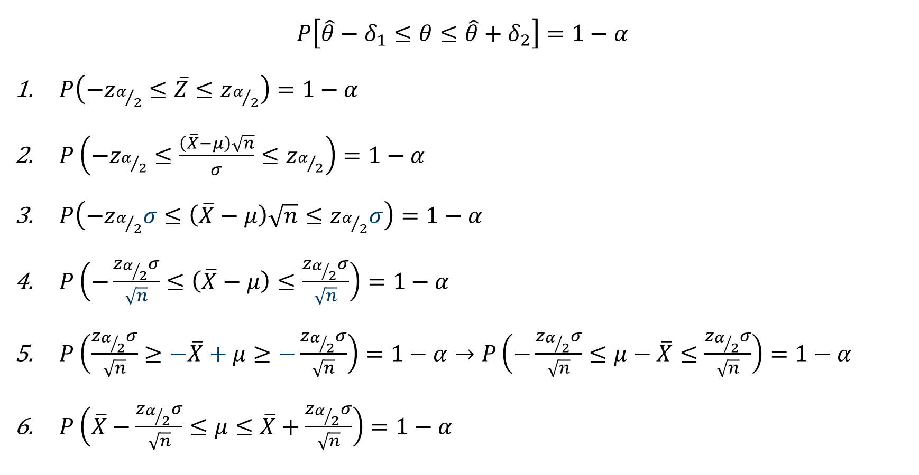
Construcción del intervalo
$$P\left[\hat{θ}−δ_{1}≤θ≤\hat{θ}+δ_{2}\right]=1−α$$
$P\left(−z_{α/2}≤\overline{Z}≤z_{α/2}\right)=1−α$
$P\left(−z_{α/2}≤\frac{\left(\overline{X}−μ\right)\sqrt{n}}{σ}≤z_{α/2}\right)=1−α$
$P\left(−z_{α/2}σ≤\left(\overline{X}−μ\right)\sqrt{n}≤z_{α/2}σ\right)=1−α$
$P\left(−\frac{z_{α/2}σ}{\sqrt{n}}≤\left(\overline{X}−μ\right)≤\frac{z_{α/2}σ}{\sqrt{n}}\right)=1−α$
$P\left(\frac{z_{α/2}σ}{\sqrt{n}}≥−\overline{X}+μ≥−\frac{z_{α/2}σ}{\sqrt{n}}\right)=1−α→P\left(−\frac{z_{α/2}σ}{\sqrt{n}}≤μ−\overline{X}≤\frac{z_{α/2}σ}{\sqrt{n}}\right)=1−α$
$P\left(\overline{X}−\frac{z_{α/2}σ}{\sqrt{n}}≤μ≤\overline{X}+\frac{z_{α/2}σ}{\sqrt{n}}\right)=1−α$

Slide 12

Intervalo de confianza para la media poblacional
$$P\left(\overline{X}−\frac{z_{α/2}σ}{\sqrt{n}}≤μ≤\overline{X}+\frac{z_{α/2}σ}{\sqrt{n}}\right)=1−α$$
El intervalo de confianza termina siendo:
$$[\overline{X}−\frac{z_{α/2}σ}{\sqrt{n}},\overline{X}+\frac{z_{α/2}σ}{\sqrt{n}}]$$
Simplificado:
$$\overline{X}∓\frac{z_{α/2}σ}{\sqrt{n}}$$

Slide 13
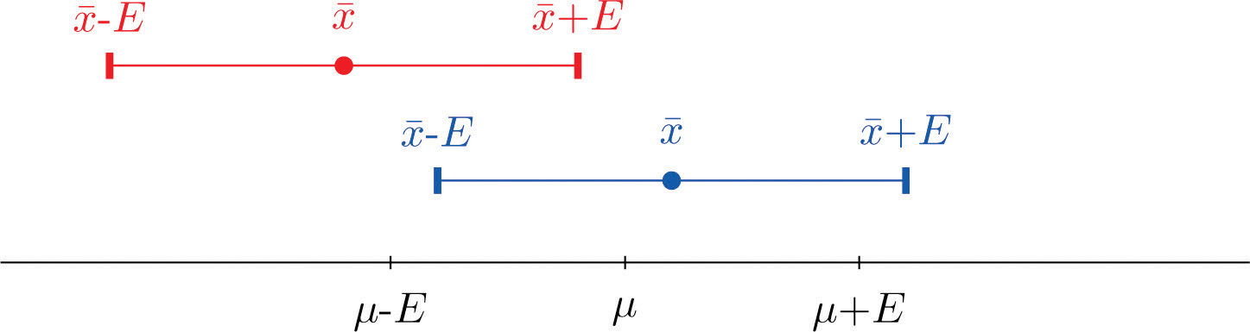
Visualizando para dos muestras

Slide 14
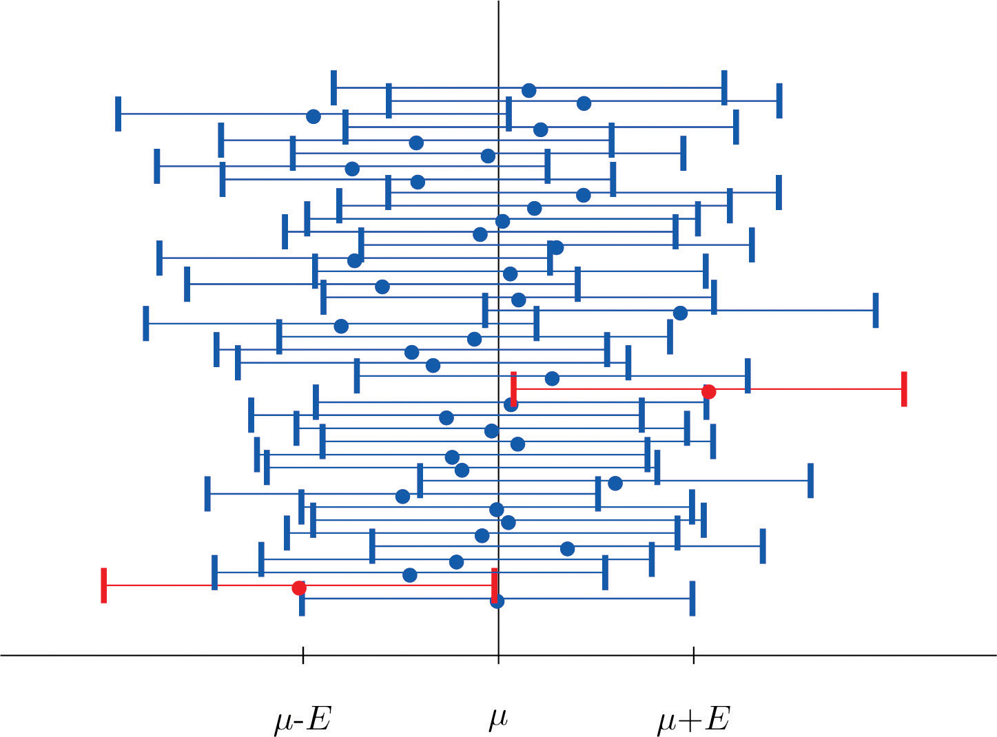
Visualizando para varias muestras

Slide 15

Un ejemplo con datos
$IC=95\%=100\left(1−α\right)\%$
$1−α=\frac{95\%}{100\%}=\frac{0,95}{1}$
$1−α=0,95$
$α=1−0,95$
$α=0,05$
$\frac{α}{2}=0,025→z_{α/2}→z0,025$
$F\left(z_{α/2}\right)=0,975$
$z=1,96$
El intervalo para 95% de confianza es entonces es $\overline{X}∓\frac{1,96σ}{\sqrt{n}}$

Slide 16
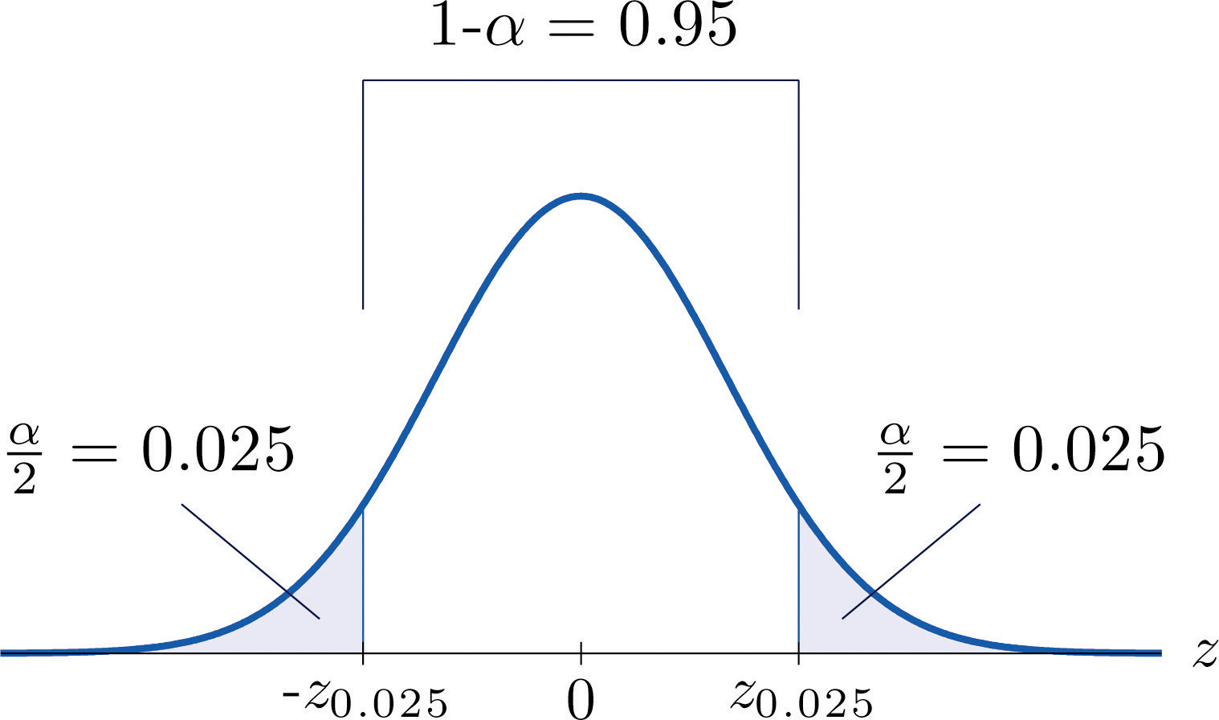
Un ejemplo con datos
Z = 1,96

Slide 17
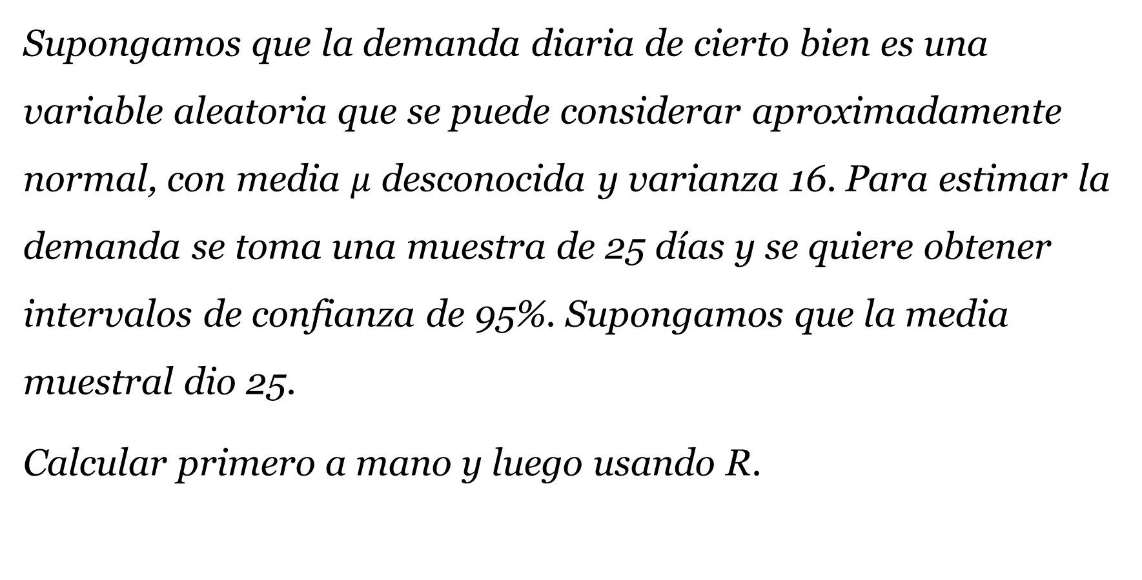
Ejemplo 9.1
Supongamos que la demanda diaria de cierto bien es una variable aleatoria que se puede considerar aproximadamente normal, con media $μ$ desconocida y varianza 16. Para estimar la demanda se toma una muestra de 25 días y se quiere obtener intervalos de confianza de 95%. Supongamos que la media muestral dio 25.
Calcular primero a mano y luego usando R.

Slide 18
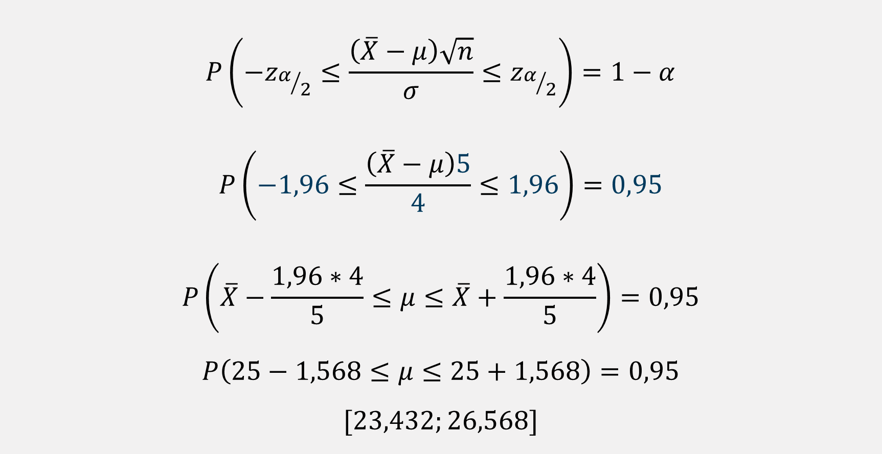
Ejemplo 9.1
$$P\left(−z_{α/2}≤\frac{\left(\overline{X}−μ\right)\sqrt{n}}{σ}≤z_{α/2}\right)=1−α$$
$$P\left(−1,96≤\frac{\left(\overline{X}−μ\right)5}{4}≤1,96\right)=0,95$$
$$P\left(\overline{X}−\frac{1,96∗4}{5}≤μ≤\overline{X}+\frac{1,96∗4}{5}\right)=0,95$$
$$P\left(25−1,568≤μ≤25+1,568\right)=0,95$$
$$[23,432;26,568]$$

Slide 19
Ejemplo 9.1
> #Reorganizando variables
> n <- 25
> var_p <- 16
> a <- 1 - 0.95
> x_hat <- 25
> c(inferior = x_hat - qnorm(a/2, lower.tail = FALSE)*sqrt(var_p/n),
+ superior = x_hat + qnorm(a/2, lower.tail = FALSE)*sqrt(var_p/n))
inferior superior
23.43203 26.56797

Slide 20
Ejemplo 9.1
> #Alternativamente
> c(inferior = x_hat - qnorm(1-a/2)*sqrt(var_p/n),
+ superior = x_hat + qnorm(1-a/2)*sqrt(var_p/n))
inferior superior
23.43203 26.56797
> #Comprobar que estamos hablando de 95%
> pnorm(1.959964) - pnorm(-1.959964)
[1] 0.95
> pnorm(1.959964) - pnorm(1.959964, lower.tail = FALSE)
[1] 0.95

Slide 21
Notas sobre amplitud
La relación entre tamaño de muestra, variabilidad, precisión y confianza.

Slide 22
Espacio de intervención: 30 segundos
¿Qué pasa con la amplitud del intervalo si aumentamos el nivel de confianza?

Slide 23
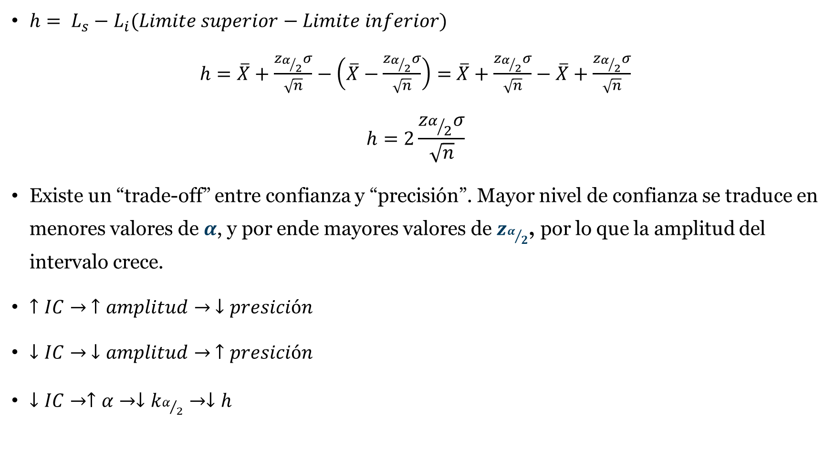
Amplitud del intervalo
$h= L_{s}−L_{i}(Limite superior−Limite inferior)$
$h=\overline{X}+\frac{z_{α/2}σ}{\sqrt{n}}−\left(\overline{X}−\frac{z_{α/2}σ}{\sqrt{n}}\right)=$ $\overline{X}+\frac{z_{α/2}σ}{\sqrt{n}}−\overline{X}+\frac{z_{α/2}σ}{\sqrt{n}}$
$$h=2\frac{z_{α/2}σ}{\sqrt{n}}$$
Existe un “trade-off” entre confianza y “precisión”. Mayor nivel de confianza se traduce en menores valores de $α$, y por ende mayores valores de $z_{α/2}$, por lo que la amplitud del intervalo crece.
$↑IC→ ↑amplitud→ ↓presición$
$↓IC→ ↓amplitud→ ↑presición$
$↓IC→↑α→↓k_{α/2}→↓h$

Slide 24
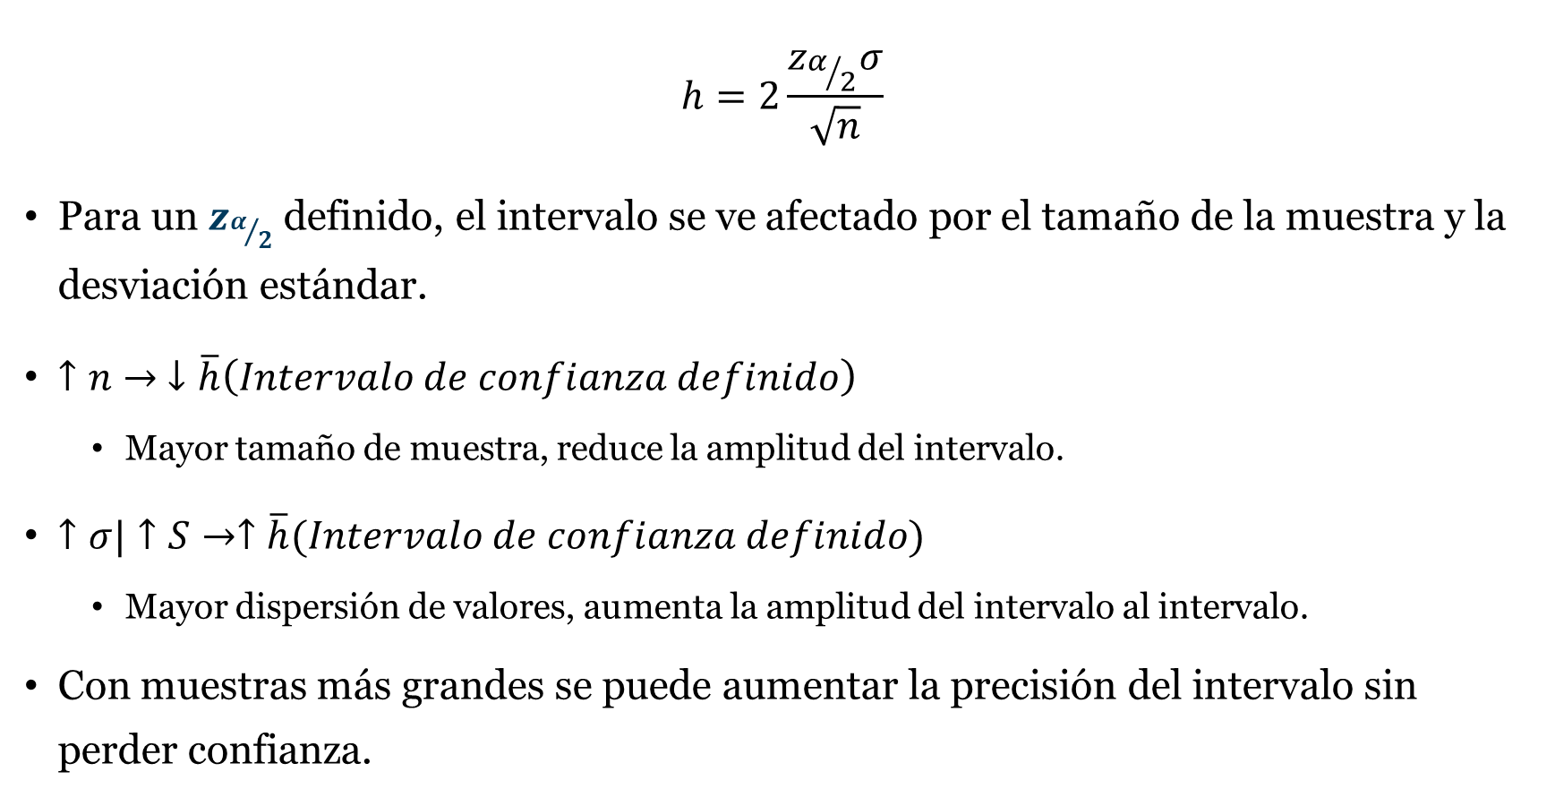
Amplitud del intervalo
$$h=2\frac{z_{α/2}σ}{\sqrt{n}}$$
Para un $z_{α/2}$definido, el intervalo se ve afectado por el tamaño de la muestra y la desviación estándar.
$↑n→ ↓\overline{h}\left(Intervalo de confianza definido\right)$
Mayor tamaño de muestra, reduce la amplitud del intervalo.
$↑σ|↑S→↑\overline{h}(Intervalo de confianza definido)$
Mayor dispersión de valores, aumenta la amplitud del intervalo al intervalo.
Con muestras más grandes se puede aumentar la precisión del intervalo sin perder confianza.

Slide 25
Confianza vs probabilidad
Una distinción importante

Slide 26
Espacio de intervención: 30 segundos
¿Por qué lo llamamos confianza y no probabilidad?

Slide 27
Algunas mis concepciones
Para un intervalo de confianza de 95%:
NO quiere decir que 95% de los datos muestrales están entre los límites del intervalo.
NO da un rango definitivo de los posibles valores del parámetro.
NO quiere decir que hay un 95% de probabilidades de que el parámetro se encuentre dentro de ese intervalo particular.

Slide 28
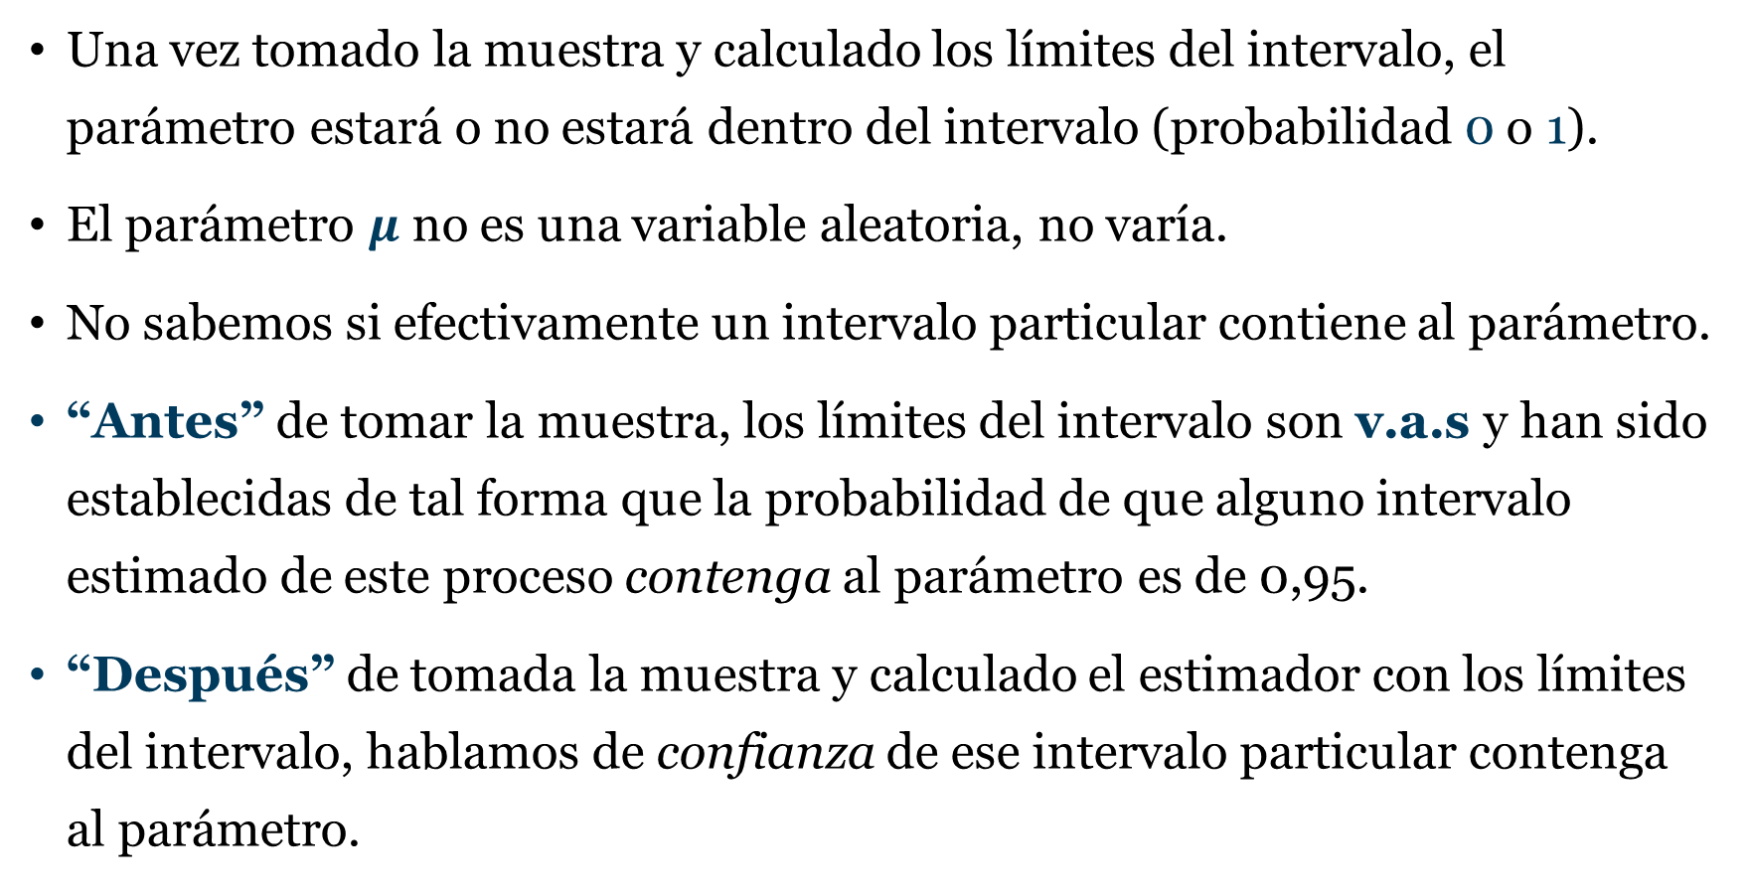
Confianza vs probabilidad
Una vez tomado la muestra y calculado los límites del intervalo, el parámetro estará o no estará dentro del intervalo (probabilidad 0 o 1).
El parámetro $μ$ no es una variable aleatoria, no varía.
No sabemos si efectivamente un intervalo particular contiene al parámetro.
“Antes” de tomar la muestra, los límites del intervalo son v.a.s y han sido establecidas de tal forma que la probabilidad de que alguno intervalo estimado de este proceso contenga al parámetro es de 0,95.
“Después” de tomada la muestra y calculado el estimador con los límites del intervalo, hablamos de confianza de ese intervalo particular contenga al parámetro.

Slide 29
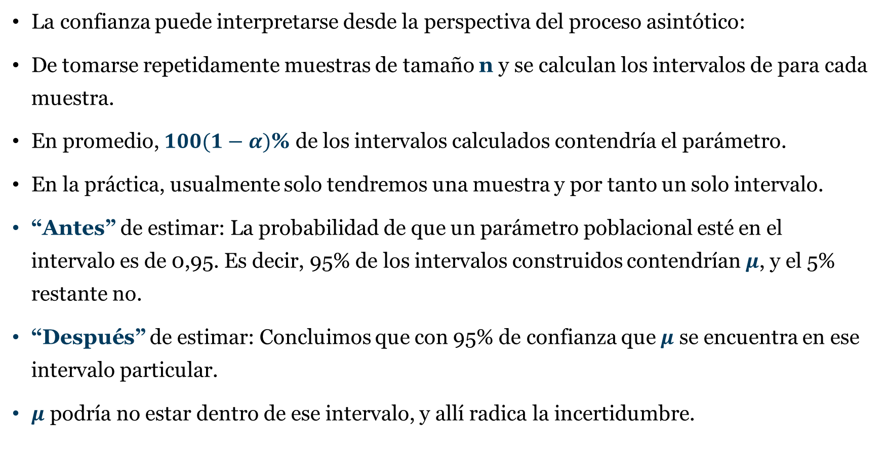
Confianza vs probabilidad
La confianza puede interpretarse desde la perspectiva del proceso asintótico:
De tomarse repetidamente muestras de tamaño n y se calculan los intervalos de para cada muestra.
En promedio, $100(1−α)$% de los intervalos calculados contendría el parámetro.
En la práctica, usualmente solo tendremos una muestra y por tanto un solo intervalo.
“Antes” de estimar: La probabilidad de que un parámetro poblacional esté en el intervalo es de 0,95. Es decir, 95% de los intervalos construidos contendrían $μ$, y el 5% restante no.
“Después” de estimar: Concluimos que con 95% de confianza que $μ$ se encuentra en ese intervalo particular.
$μ$ podría no estar dentro de ese intervalo, y allí radica la incertidumbre.

Slide 30
Confianza: proporción de intervalos que contienen a $μ$

Slide 31
Interpretación correcta
Para un intervalo de confianza de 95%:
“Si este proceso muestral se repitiera numerosos veces, la proporción de intervalos de confianza que capturarían el valor del parámetro poblacional tendería a 95%”.
Es una afirmación de la confianza sobre el algoritmo del cual salen los intervalos, no sobre un intervalo específico.

Slide 32
Certeza vs “precisión”
Aunque intuitivamente un intervalo más pequeño aparentemente sea más “preciso” hay que recordar:
No hay necesariamente relación entre la varianza de una muestra y su media.
Un intervalo pequeño puede igualmente estar lejos de la media del parámetro.
Lo que importa es la cobertura a largo plazo de los intervalos sobre el parámetro.

Slide 33
Intervalos de confianza para la media de una población
Definición y tipos

Slide 34

Intervalos de confianza para la media de una población
Cuando la varianza poblacional $σ^{2}$ es conocida:
Ya vimos la construcción a partir de la distribución del estadístico.
$$\overline{X}\sim N\left(μ,\frac{σ^{2}}{n}\right);\overline{Z}=\frac{\left(\overline{X}−μ\right)\sqrt{n}}{σ}\sim N\left(0,1\right)$$
$$P\left(−\frac{z_{α/2}σ}{\sqrt{n}}≤\left(\overline{X}−μ\right)≤\frac{z_{α/2}σ}{\sqrt{n}}\right)=1−α$$
El intervalo de confianza termina siendo:
$$[\overline{X}−\frac{z_{α/2}σ}{\sqrt{n}},\overline{X}+\frac{z_{α/2}σ}{\sqrt{n}}]$$
Simplificado:
$$\overline{X}∓\frac{z_{α/2}σ}{\sqrt{n}}$$

Slide 35
Resuelto 9.1
Encuentre un intervalo de confianza del 90% para la media de una población normal con σ = 3, si una muestra de 4 elementos dio los siguientes resultados:
x₁ = 2,4; x₂ = 3,1; x₃ = -0,7; x₄ = -0,6

Slide 36
Resuelto 9.1
> ic <- 0.90
> a <- 1 - ic
> sd_p <- 3
> muestra <- c(2.4, 3.1, -0.7, -0.6)
> n <- length(muestra)
> x_hat <- mean(muestra)
> x_hat
[1] 1.05
> c(inferior = x_hat - qnorm(a/2, lower.tail = FALSE)*sd_p/sqrt(n),
+ superior = x_hat + qnorm(a/2, lower.tail = FALSE)*sd_p/sqrt(n))
inferior superior
-1.41728 3.51728

Slide 37
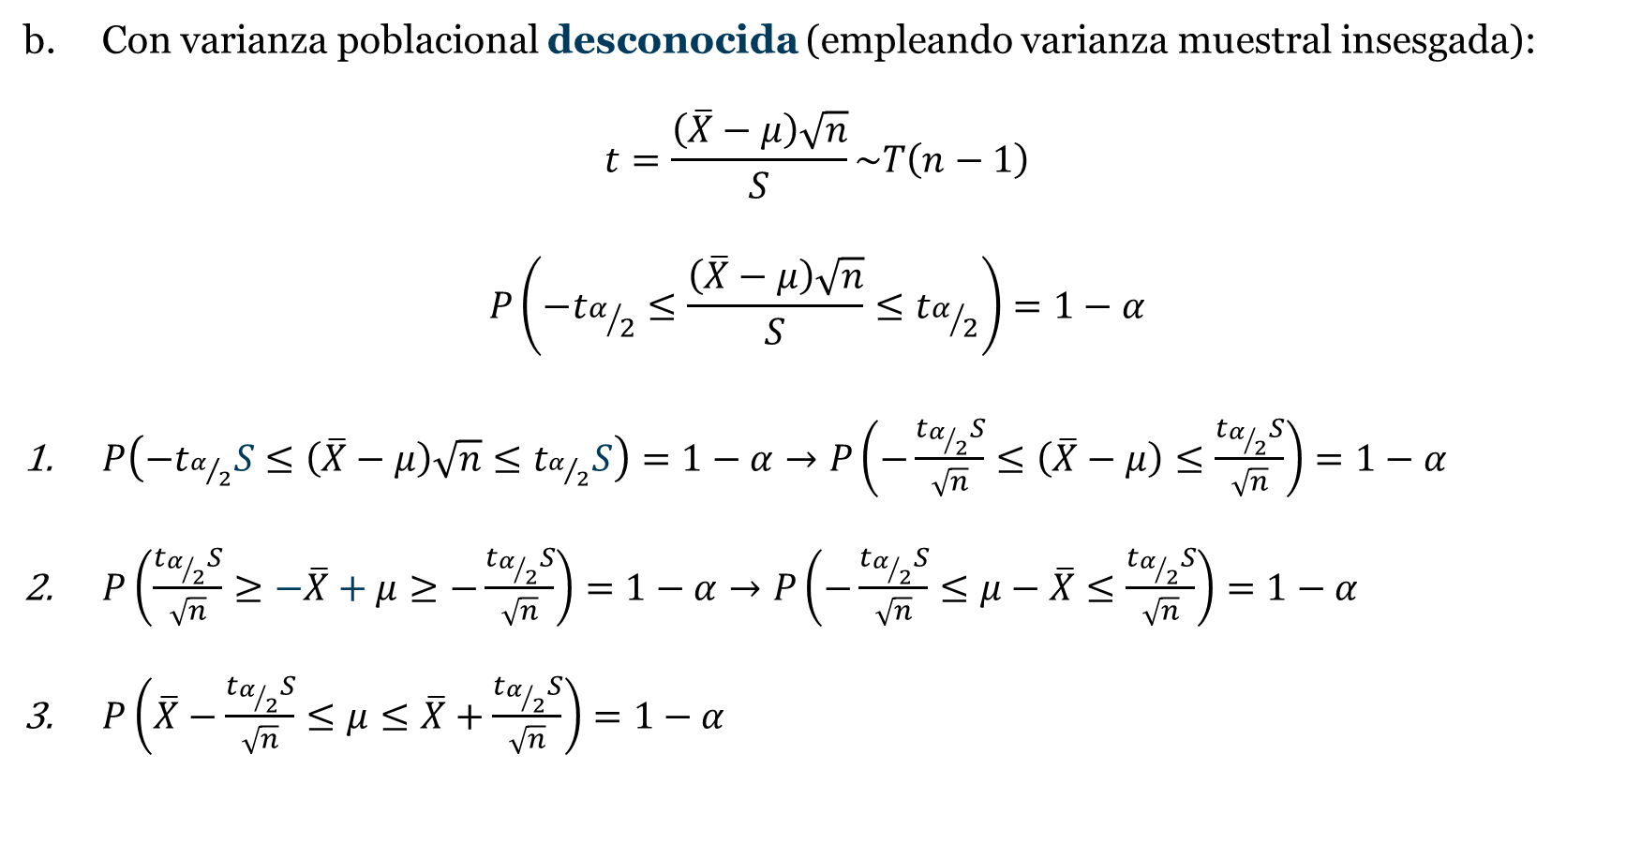
Intervalos de confianza para la media de una población
Con varianza poblacional desconocida (empleando varianza muestral insesgada):
$$t=\frac{\left(\overline{X}−μ\right)\sqrt{n}}{S}\sim T\left(n−1\right)$$
$$P\left(−t_{α/2}≤\frac{\left(\overline{X}−μ\right)\sqrt{n}}{S}≤t_{α/2}\right)=1−α$$
$P\left(−t_{α/2}S≤\left(\overline{X}−μ\right)\sqrt{n}≤t_{α/2}S\right)=1−α→P\left(−\frac{t_{α/2}S}{\sqrt{n}}≤\left(\overline{X}−μ\right)≤\frac{t_{α/2}S}{\sqrt{n}}\right)=1−α$
$P\left(\frac{t_{α/2}S}{\sqrt{n}}≥−\overline{X}+μ≥−\frac{t_{α/2}S}{\sqrt{n}}\right)=1−α→P\left(−\frac{t_{α/2}S}{\sqrt{n}}≤μ−\overline{X}≤\frac{t_{α/2}S}{\sqrt{n}}\right)=1−α$
$P\left(\overline{X}−\frac{t_{α/2}S}{\sqrt{n}}≤μ≤\overline{X}+\frac{t_{α/2}S}{\sqrt{n}}\right)=1−α$

Slide 38

Intervalos de confianza para la media de una población
$$P\left(\overline{X}−\frac{t_{α/2}S}{\sqrt{n}}≤μ≤\overline{X}+\frac{t_{α/2}S}{\sqrt{n}}\right)=1−α$$
El intervalo de confianza termina siendo:
$$[\overline{X}−\frac{t_{α/2}S}{\sqrt{n}},\overline{X}+\frac{t_{α/2}S}{\sqrt{n}}]$$
Simplificado:
$$\overline{X}∓\frac{t_{α/2}S}{\sqrt{n}}$$

Slide 39
Espacio de intervención: 30 segundos
¿Qué pasaría si usáramos la varianza muestral sesgada?

Slide 40
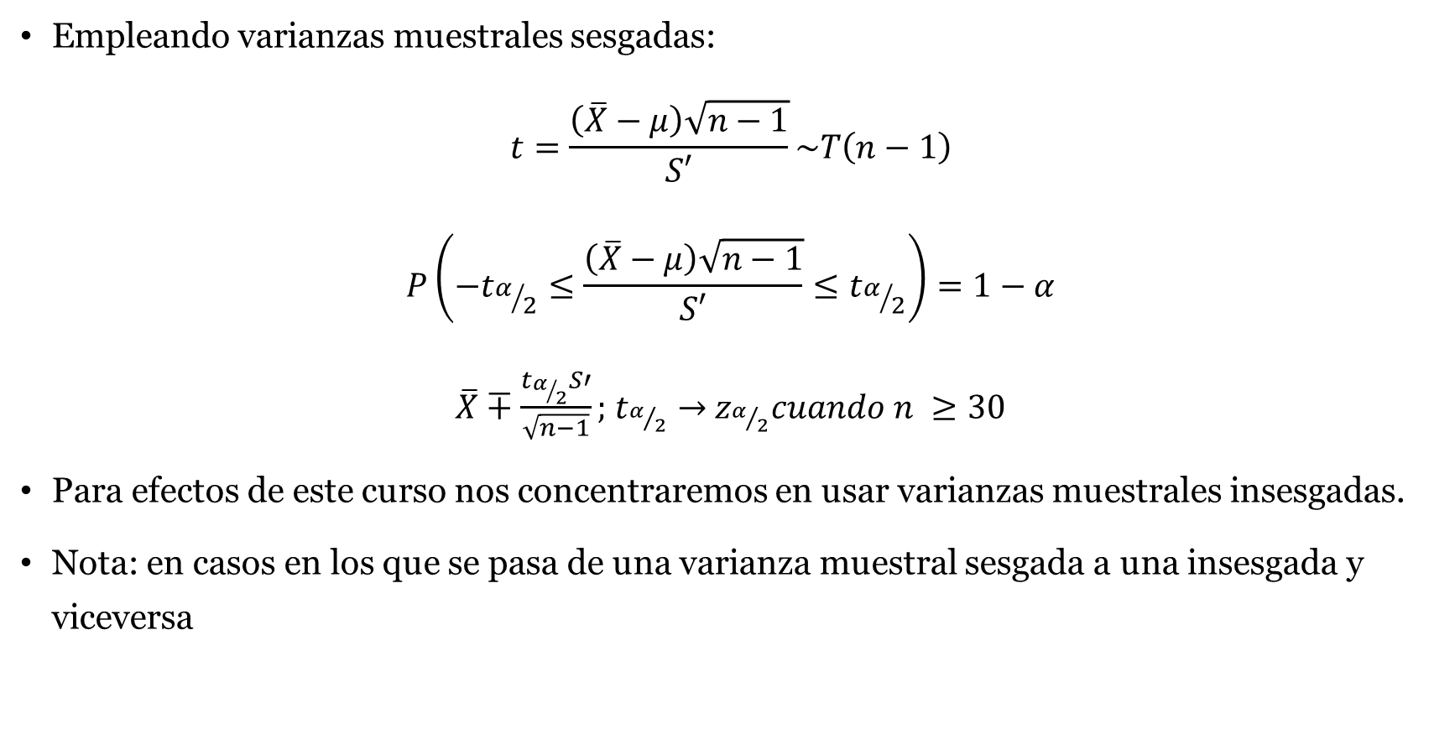
Intervalos de confianza para la media de una población
Empleando varianzas muestrales sesgadas:
$$t=\frac{\left(\overline{X}−μ\right)\sqrt{n−1}}{S′}\sim T\left(n−1\right)$$
$$P\left(−t_{α/2}≤\frac{\left(\overline{X}−μ\right)\sqrt{n−1}}{S′}≤t_{α/2}\right)=1−α$$
$\overline{X}∓\frac{t_{α/2}S′}{\sqrt{n−1}};$ $t_{α/2}→$ $z_{α/2}cuando n ≥30$
Para efectos de este curso nos concentraremos en usar varianzas muestrales insesgadas.
Nota: en casos en los que se pasa de una varianza muestral sesgada a una insesgada y viceversa

Slide 41
Resuelto 9.3
Para estimar el precio medio de venta de un cierto bien, se tomaron al azar 101 automercados en el territorio de la República. El precio medio obtenido en la muestra fue de Bs. 20, con una desviación típica de Bs. 2. Calcular un intervalo de confianza del 95%.
Asuma que la varianza muestral es sesgada, transfórmelas para ver resultado. Pruebe con versiones tanto sesgadas como insesgadas.

Slide 42
Resuelto 9.3
> n <- 101
> s <- 2
> a <- 1 - 0.95
> x_hat <- 20
> #Insesgada
> s_2i <- (s^2)*n/(n-1)
> s_i <- sqrt(s_2i)
> #T-Student
> c(inferior = x_hat - qt(a/2, df = n - 1, lower.tail = FALSE)*s_i/sqrt(n),
+ superior = x_hat + qt(a/2, df = n - 1, lower.tail = FALSE)*s_i/sqrt(n))
inferior superior
19.60321 20.39679
> #Con varianza muestral sesgada
> c(inferior = x_hat - qt(a/2, df = n - 1, lower.tail = FALSE)*s/sqrt(n-1),
+ superior = x_hat + qt(a/2, df = n - 1, lower.tail = FALSE)*s/sqrt(n-1))
inferior superior
19.60321 20.39679

Slide 43
Resuelto 9.3
> #Aproximacion Normal
> c(inferior = x_hat - qnorm(a/2, lower.tail = FALSE)*s_i/sqrt(n),
+ superior = x_hat + qnorm(a/2, lower.tail = FALSE)*s_i/sqrt(n))
inferior superior
19.60801 20.39199
> #Alternativamente
> c(inferior = x_hat - qnorm(1-a/2)*s_i/sqrt(n),
+ superior = x_hat + qnorm(1-a/2)*s_i/sqrt(n))
inferior superior
19.60801 20.39199
> #Utilizando varianza muestral sesgada
> c(inferior = x_hat - qnorm(a/2, lower.tail = FALSE)*s/sqrt(n-1),
+ superior = x_hat + qnorm(a/2, lower.tail = FALSE)*s/sqrt(n-1))
inferior superior
19.60801 20.39199

Slide 44
Propuesto 9.16
Para estimar el alquiler miedo pagado por viviendas de dos habitaciones en una urbanización de Caracas, se tomó una muestra aleatoria 226 viviendas. La media muestral fue Bs. 300, y la desviación típica muestral de Bs. 64. Calcular un intervalo de confianza para el alquiler medio del:
90%
95%
98%
Interpretar los resultados
Asuma de antemano que las desviación típica muestral es insesgada. No realice la aproximación normal

Slide 45
Propuesto 9.16
> n <- 226
> x_hat <- 300
> s <- 64
> #i) IC 90%
> ic <- 0.90
> a <- 1 - ic
> c(inferior = x_hat - qt(a/2, df = n - 1, lower.tail = FALSE)*s/sqrt(n),
+ superior = x_hat + qt(a/2, df = n - 1, lower.tail = FALSE)*s/sqrt(n))
inferior superior
292.9686 307.0314

Slide 46
Propuesto 9.16
> #ii) IC 95%
> ic <- 0.95
> a <- 1 - ic
> c(inferior = x_hat - qt(a/2, df = n - 1, lower.tail = FALSE)*s/sqrt(n),
+ superior = x_hat + qt(a/2, df = n - 1, lower.tail = FALSE)*s/sqrt(n))
inferior superior
291.6109 308.3891
> #iii) IC 98%
> ic <- 0.98
> a <- 1 - ic
> c(inferior = x_hat - qt(a/2, df = n - 1, lower.tail = FALSE)*s/sqrt(n),
+ superior = x_hat + qt(a/2, df = n - 1, lower.tail = FALSE)*s/sqrt(n))
inferior superior
290.0252 309.9748

Slide 47
Propuesto 9.32
Un productor de marcadores pretende estimar el costo variable de producción por unidad de un cierto tipo de marcadores para decidir si los producirá o no. En una muestra de 150 unidades el costo variable medio fue de Bs. 3,71 siendo s² = 0,263. Estimar el costo variable medio con una confianza del 95%. Interpretar los resultados.
Realice el ejercicio primero sin la aproximación, y luego con ella. Asuma que la desviación típica muestral es insesgada.

Slide 48
Propuesto 9.32
> n <- 150
> x_hat <- 3.71
> s2 <- 0.263
> ic <- 0.95
> a <- 1 - ic
> #Usando T-Student
> c(inferior = x_hat - qt(a/2, df = n - 1, lower.tail = FALSE)*sqrt(s2/n),
+ superior = x_hat + qt(a/2, df = n - 1, lower.tail = FALSE)*sqrt(s2/n))
inferior superior
3.627259 3.792741
> #Aproximacion normal
> c(inferior = x_hat - qnorm(1-a/2)*sqrt(s2/(n)),
+ superior = x_hat + qnorm(1-a/2)*sqrt(s2/(n)))
inferior superior
3.627931 3.792069

Slide 49
Espacio de intervención: 30 segundos
¿Qué ocurre cuando los muestreos son sin reemplazamiento y las poblaciones son finitas?

Slide 50
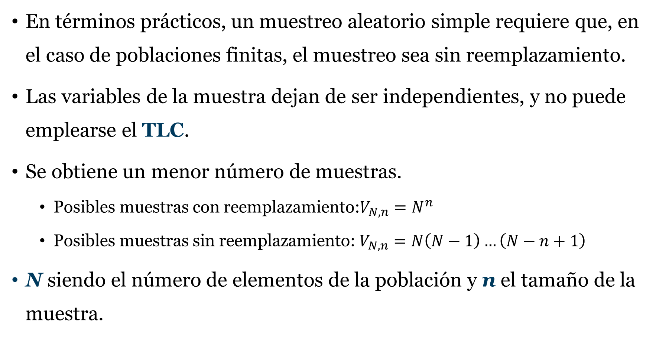
Intervalos de confianza para la media de una población finita
En términos prácticos, un muestreo aleatorio simple requiere que, en el caso de poblaciones finitas, el muestreo sea sin reemplazamiento.
Las variables de la muestra dejan de ser independientes, y no puede emplearse el TLC.
Se obtiene un menor número de muestras.
Posibles muestras con reemplazamiento:$V_{N,n}=N^{n}$
Posibles muestras sin reemplazamiento: $V_{N,n}=N\left(N−1\right)…\left(N−n+1\right)$
N siendo el número de elementos de la población y n el tamaño de la muestra.

Slide 51
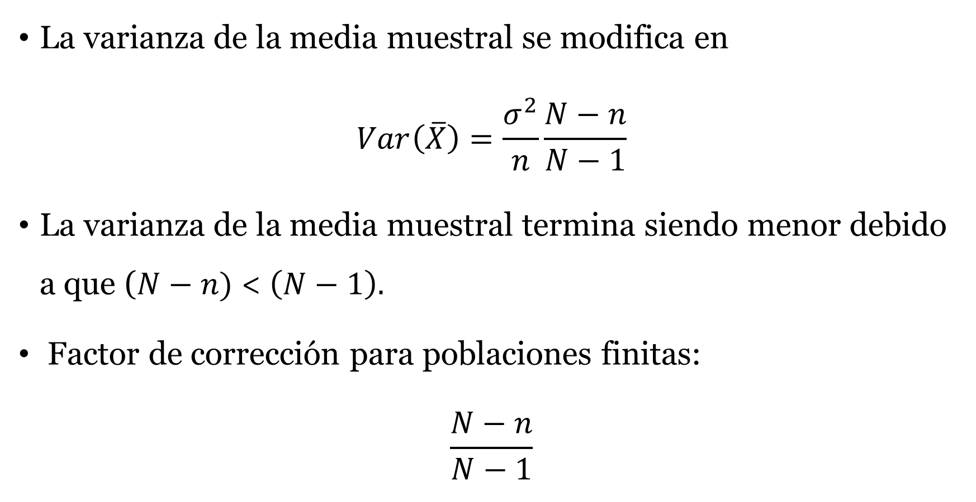
Intervalos de confianza para la media de una población finita
La varianza de la media muestral se modifica en
$$Var\left(\overline{X}\right)=\frac{σ^{2}}{n}\frac{N−n}{N−1}$$
La varianza de la media muestral termina siendo menor debido a que ($N−n)$ < $\left(N−1\right).$
Factor de corrección para poblaciones finitas:
$$\frac{N−n}{N−1}$$

Slide 52
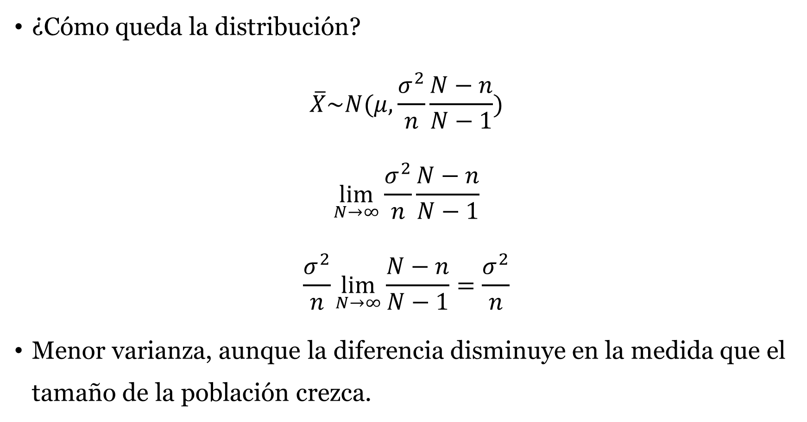
Intervalos de confianza para la media de una población finita
¿Cómo queda la distribución?
$$\overline{X}\sim N(μ,\frac{σ^{2}}{n}\frac{N−n}{N−1})$$
$$\lim_{N→∞}{\frac{σ^{2}}{n}\frac{N−n}{N−1}}$$
$$\frac{σ^{2}}{n}\lim_{N→∞}{\frac{N−n}{N−1}}=\frac{σ^{2}}{n}$$
Menor varianza, aunque la diferencia disminuye en la medida que el tamaño de la población crezca.

Slide 53
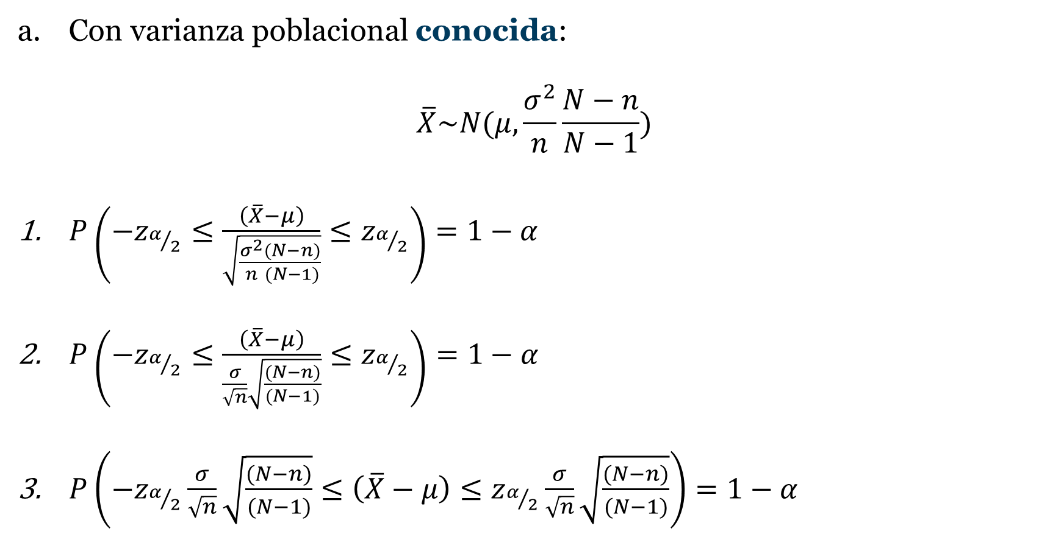
Intervalos de confianza para la media de una población finita
Con varianza poblacional conocida:
$$\overline{X}\sim N(μ,\frac{σ^{2}}{n}\frac{N−n}{N−1})$$
$P\left(−z_{α/2}≤\frac{\left(\overline{X}−μ\right)}{\sqrt{\frac{σ^{2}}{n}\frac{(N−n)}{(N−1)}}}≤z_{α/2}\right)=1−α$
$P\left(−z_{α/2}≤\frac{\left(\overline{X}−μ\right)}{\frac{σ}{\sqrt{n}}\sqrt{\frac{(N−n)}{(N−1)}}}≤z_{α/2}\right)=1−α$
$P\left(−z_{α/2}\frac{σ}{\sqrt{n}}\sqrt{\frac{(N−n)}{(N−1)}}≤\left(\overline{X}−μ\right)≤z_{α/2}\frac{σ}{\sqrt{n}}\sqrt{\frac{(N−n)}{(N−1)}}\right)=1−α$

Slide 54
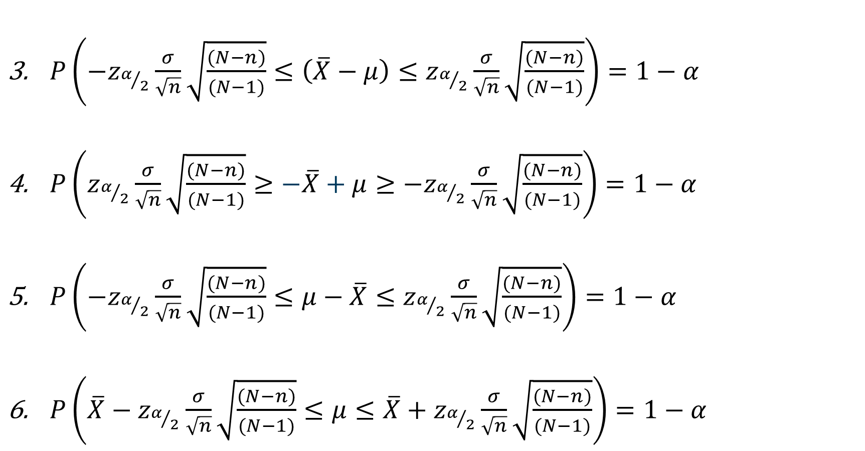
Intervalos de confianza para la media de una población finita
$P\left(−z_{α/2}\frac{σ}{\sqrt{n}}\sqrt{\frac{(N−n)}{(N−1)}}≤\left(\overline{X}−μ\right)≤z_{α/2}\frac{σ}{\sqrt{n}}\sqrt{\frac{(N−n)}{(N−1)}}\right)=1−α$
$P\left(z_{α/2}\frac{σ}{\sqrt{n}}\sqrt{\frac{(N−n)}{(N−1)}}≥−\overline{X}+μ≥−z_{α/2}\frac{σ}{\sqrt{n}}\sqrt{\frac{(N−n)}{(N−1)}}\right)=1−α$
$P\left(−z_{α/2}\frac{σ}{\sqrt{n}}\sqrt{\frac{(N−n)}{(N−1)}}≤μ−\overline{X}≤z_{α/2}\frac{σ}{\sqrt{n}}\sqrt{\frac{(N−n)}{(N−1)}}\right)=1−α$
$P\left(\overline{X}−z_{α/2}\frac{σ}{\sqrt{n}}\sqrt{\frac{(N−n)}{(N−1)}}≤μ≤\overline{X}+z_{α/2}\frac{σ}{\sqrt{n}}\sqrt{\frac{(N−n)}{(N−1)}}\right)=1−α$

Slide 55

Intervalos de confianza para la media de una población finita
$$P\left(\overline{X}−z_{α/2}\frac{σ}{\sqrt{n}}\sqrt{\frac{(N−n)}{(N−1)}}≤μ≤\overline{X}+z_{α/2}\frac{σ}{\sqrt{n}}\sqrt{\frac{(N−n)}{(N−1)}}\right)=1−α$$
El intervalo de confianza termina siendo:
$$[\overline{X}−z_{α/2}\frac{σ}{\sqrt{n}}\sqrt{\frac{(N−n)}{(N−1)}},\overline{X}+z_{α/2}\frac{σ}{\sqrt{n}}\sqrt{\frac{(N−n)}{(N−1)}}]$$
Simplificado:
$$\overline{X}∓z_{α/2}\frac{σ}{\sqrt{n}}\sqrt{\frac{(N−n)}{(N−1)}}$$

Slide 56
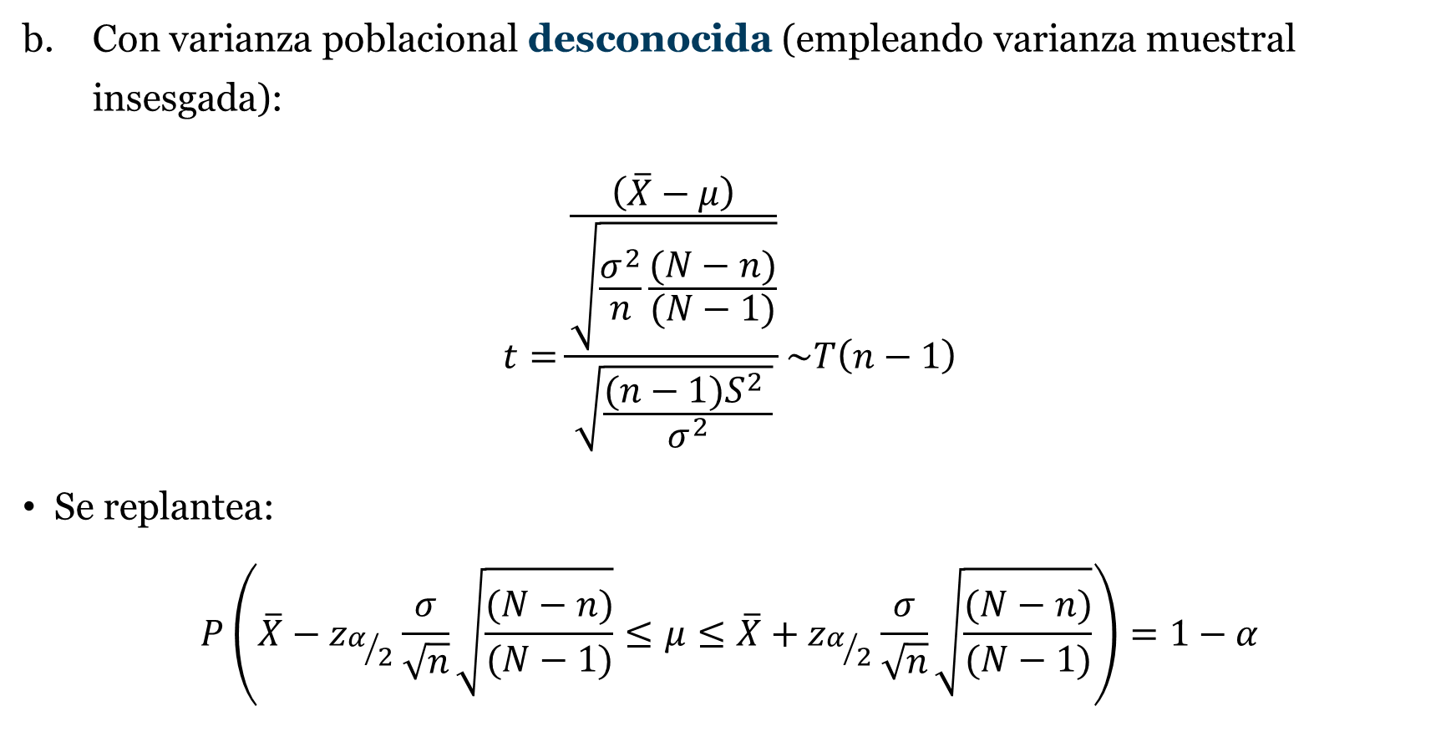
Intervalos de confianza para la media de una población finita
Con varianza poblacional desconocida (empleando varianza muestral insesgada):
$$t=\frac{\frac{\left(\overline{X}−μ\right)}{\sqrt{\frac{σ^{2}}{n}\frac{(N−n)}{(N−1)}}}}{\sqrt{\frac{(n−1)S^{2} }{σ^{2}}}}\sim T\left(n−1\right)$$
Se replantea:
$$P\left(\overline{X}−z_{α/2}\frac{σ}{\sqrt{n}}\sqrt{\frac{(N−n)}{(N−1)}}≤μ≤\overline{X}+z_{α/2}\frac{σ}{\sqrt{n}}\sqrt{\frac{(N−n)}{(N−1)}}\right)=1−α$$

Slide 57

Intervalos de confianza para la media de una población finita
$$P\left(\overline{X}−t_{α/2}\frac{S}{\sqrt{n}}\sqrt{\frac{N−n}{N−1}}≤μ≤\overline{X}+t_{α/2}\frac{S}{\sqrt{n}}\sqrt{\frac{N−n}{N−1}}\right)=1−α$$
El intervalo de confianza termina siendo:
$$[\overline{X}−t_{α/2}\frac{S}{\sqrt{n}}\sqrt{\frac{N−n}{N−1}},\overline{X}+t_{α/2}\frac{S}{\sqrt{n}}\sqrt{\frac{N−n}{N−1}}]$$
Simplificado:
$$\overline{X}∓t_{α/2}\frac{S}{\sqrt{n}}\sqrt{\frac{N−n}{N−1}}si n<31$$
La aproximación normal en caso de solicitarse sería:
$$\overline{X}∓z_{α/2}\frac{S}{\sqrt{n}}\sqrt{\frac{N−n}{N−1}} si n≥31$$

Slide 58
Propuesto 9.25
Supongamos que en el ejercicio 9.3 el número total de automercados en el territorio es de 1.000. Calcular un intervalo de confianza del 95%. Interpretar los resultados.
Recordando el ejercicio Propuesto 9.3
Para estimar el precio medio de venta de un cierto bien, se tomaron al azar 101 automercados en el territorio de la República. El precio medio obtenido en la muestra fue de Bs. 20, con una desviación típica de Bs. 2. Calcular un intervalo de confianza del 95%.
Asuma que la desviación típica muestral es insesgada.

Slide 59
Propuesto 9.25
> n <- 101
> N <- 1000
> x_hat <- 20
> s <- 2
> ic <- 0.95
> a <- 1 – ic
> #T-Student
> c(inferior = x_hat - qt(a/2, df = n - 1, lower.tail = FALSE)*s/sqrt(n)*sqrt((N-n)/(N-1)),
+ superior = x_hat + qt(a/2, df = n - 1, lower.tail = FALSE)*s/sqrt(n)*sqrt((N-n)/(N-1)))
inferior superior
19.62546 20.37454
>
> #Empleando aproximación normal
> c(inferior = x_hat - qnorm(a/2, lower.tail = FALSE)*s/sqrt(n)*sqrt((N-n)/(N-1)),
+ superior = x_hat + qnorm(a/2, lower.tail = FALSE)*s/sqrt(n)*sqrt((N-n)/(N-1)))
inferior superior
19.62999 20.37001

Slide 60
Espacio de intervención: 30 segundos
¿Cómo encontrarían el tamaño de una muestra para un intervalo con amplitud y confianza determinada?

Slide 61
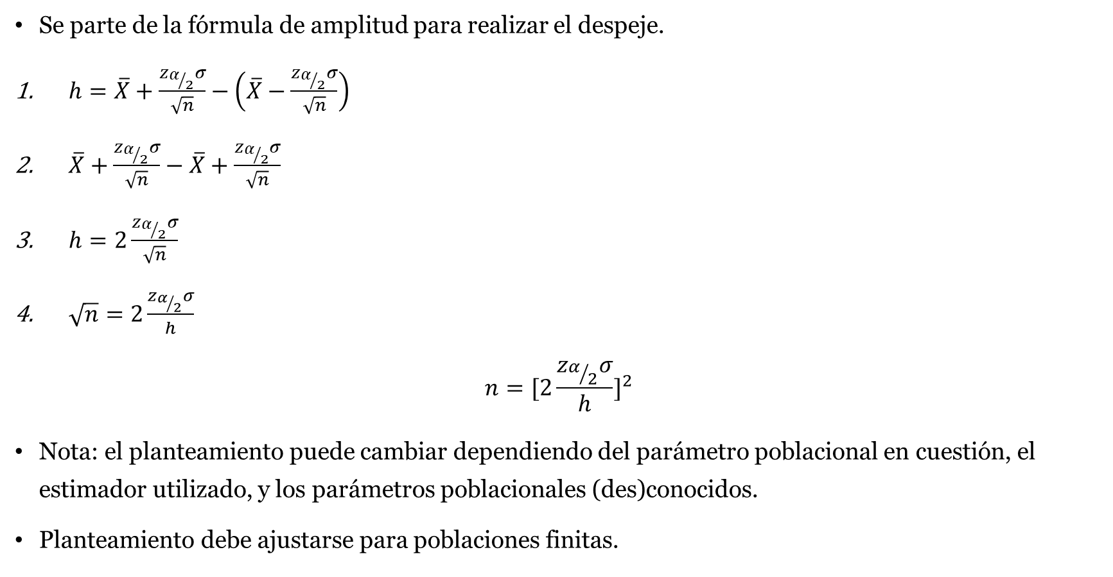
Determinación tamaño de una muestra
Se parte de la fórmula de amplitud para realizar el despeje.
$h=\overline{X}+\frac{z_{α/2}σ}{\sqrt{n}}−\left(\overline{X}−\frac{z_{α/2}σ}{\sqrt{n}}\right)$
$\overline{X}+\frac{z_{α/2}σ}{\sqrt{n}}−\overline{X}+\frac{z_{α/2}σ}{\sqrt{n}}$
$h=2\frac{z_{α/2}σ}{\sqrt{n}}$
$\sqrt{n}=2\frac{z_{α/2}σ}{h}$
$$n={[2\frac{z_{α/2}σ}{h}]}^{2}$$
Nota: el planteamiento puede cambiar dependiendo del parámetro poblacional en cuestión, el estimador utilizado, y los parámetros poblacionales (des)conocidos.
Planteamiento debe ajustarse para poblaciones finitas.

Slide 62
Propuesto 9.33
En el ejercicio anterior (9.32). ¿De qué tamaño debe ser la muestra, si se quiere que la amplitud del intervalo sea de Bs. 0,12?. Suponga σ² = 0,263
Recordando el ejercicio propuesto 9.32
Un productor de marcadores pretende estimar el costo variable de producción por unidad de un cierto tipo de marcadores para decidir si los producirá o no. En una muestra de 150 unidades el costo variable medio fue de Bs. 3,71 siendo s² = 0,263. Estimar el costo variable medio con una confianza del 95%. Interpretar los resultados.

Slide 63
Propuesto 9.33
> ic <- 0.95
> a <- 1 - ic
> h <- 0.12
> o_2 <- 0.263
> o <- sqrt(o_2)
> n <- (2*qnorm(1-a/2)*o/h)^2
> n
[1] 280.6399
> round(n, digits = 0)
[1] 281

Slide 64
Espacio de intervención: Para próxima clase
Realice el ejercicio propuesto 9.35 (Despeje para tamaño de muestra en un intervalo con poblaciones finitas)

Slide 65
Espacio de intervención: Para próxima clase
¿Cómo encontrarían el nivel de confianza de un intervalo determinado?

Slide 66
Intervalos de confianza para la varianza de una población
Construcción y ejemplos

Slide 67
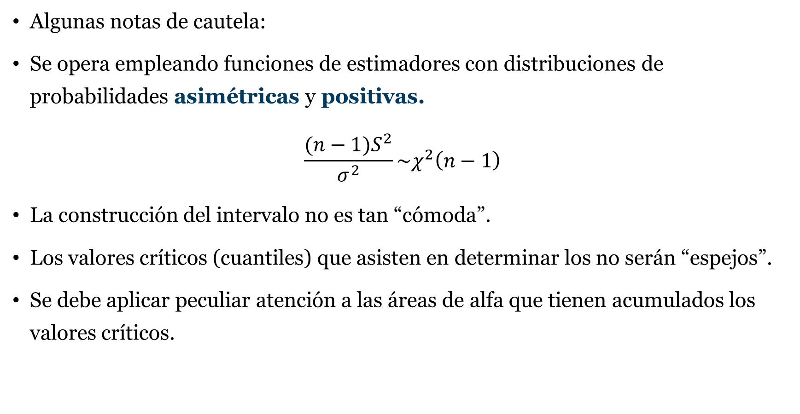
Intervalos de confianza para la varianza poblacional
Algunas notas de cautela:
Se opera empleando funciones de estimadores con distribuciones de probabilidades asimétricas y positivas.
$$\frac{(n−1)S^{2}}{σ^{2}}\sim χ^{2}\left(n−1\right)$$
La construcción del intervalo no es tan “cómoda”.
Los valores críticos (cuantiles) que asisten en determinar los no serán “espejos”.
Se debe aplicar peculiar atención a las áreas de alfa que tienen acumulados los valores críticos.

Slide 68
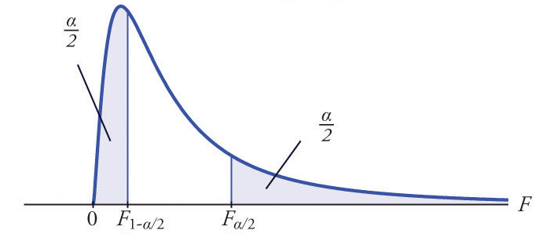
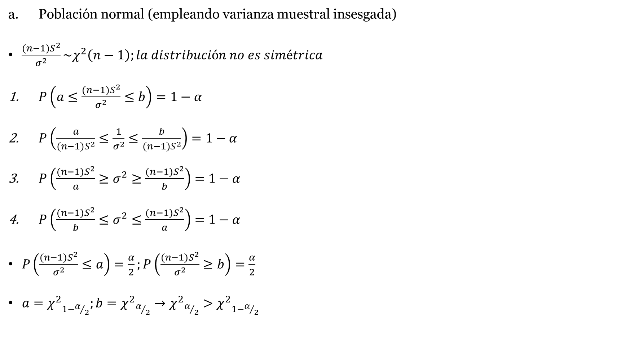

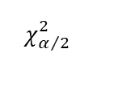
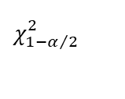
Intervalos de confianza para la varianza poblacional
Población normal (empleando varianza muestral insesgada)
$\frac{(n−1)S^{2}}{σ^{2}}\sim χ^{2}\left(n−1\right);la distribución no es simétrica$
$P\left(a≤\frac{(n−1)S^{2}}{σ^{2}}≤b\right)=1−α$
$P\left(\frac{a}{(n−1)S^{2}}≤\frac{1}{σ^{2}}≤\frac{b}{(n−1)S^{2}}\right)=1−α$
$P\left(\frac{(n−1)S^{2}}{a}≥σ^{2}≥\frac{(n−1)S^{2}}{b}\right)=1−α$
$P\left(\frac{(n−1)S^{2}}{b}≤σ^{2}≤\frac{(n−1)S^{2}}{a}\right)=1−α$
$P\left(\frac{(n−1)S^{2}}{σ^{2}}≤a\right)=\frac{α}{2};P\left(\frac{(n−1)S^{2}}{σ^{2}}≥b\right)=\frac{α}{2}$
$a={χ^{2}}_{1−α/2};b={χ^{2}}_{α/2}→{χ^{2}}_{α/2}>{χ^{2}}_{1−α/2}$
$$χ^{2}$$
$$χ_{1−α/2}^{2}$$
$$χ_{α/2}^{2}$$

Slide 69
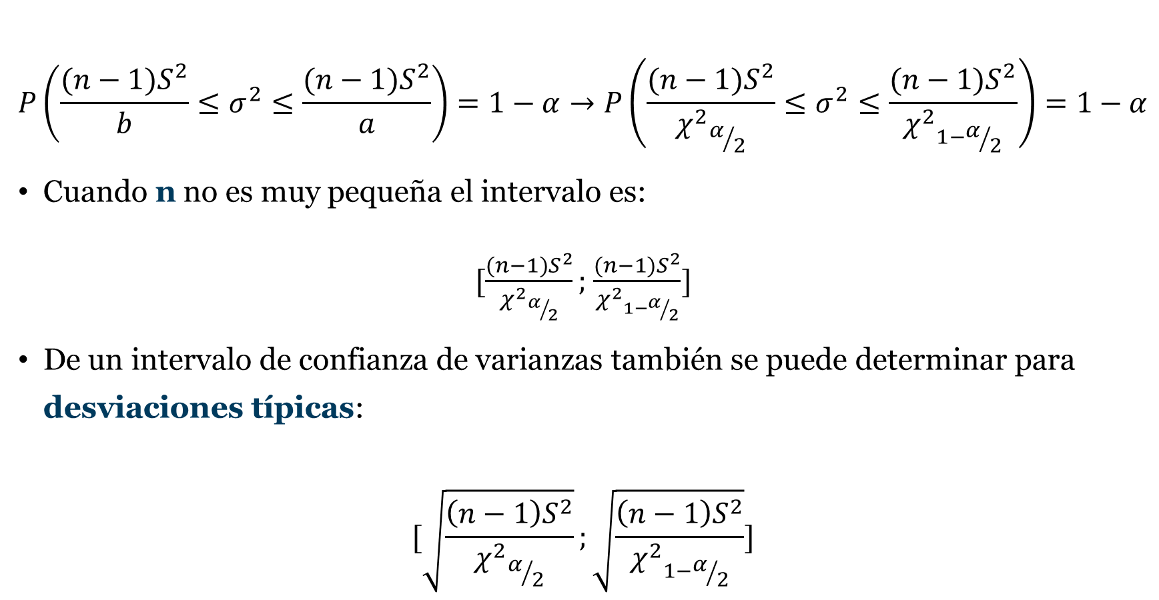
Intervalos de confianza para la varianza poblacional
$$P\left(\frac{(n−1)S^{2}}{b}≤σ^{2}≤\frac{(n−1)S^{2}}{a}\right)=1−α→P\left(\frac{(n−1)S^{2}}{{χ^{2}}_{α/2}}≤σ^{2}≤\frac{(n−1)S^{2}}{{χ^{2}}_{1−α/2}}\right)=1−α$$
Cuando n no es muy pequeña el intervalo es:
$[\frac{(n−1)S^{2}}{{χ^{2}}_{α/2}};$ $\frac{(n−1)S^{2}}{{χ^{2}}_{1−α/2}}]$
De un intervalo de confianza de varianzas también se puede determinar para desviaciones típicas:
$$[\sqrt{\frac{\left(n−1\right)S^{2}}{{χ^{2}}_{α/2}}};\sqrt{\frac{\left(n−1\right)S^{2}}{{χ^{2}}_{1−α/2}}}]$$

Slide 70
Propuesto 9.20
Una muestra aleatoria de 35 cauchos producidos por una empresa tuvo una duración media de 21.000 km y una desviación típica de 1.500 km.
Estimar la duración media con una confianza de del 98%.
Estimar la desviación típica de la duración con una confianza del 98%.
Interpretar los resultados.
Usar varianza muestral insesgada.

Slide 71
Propuesto 9.20
> n <- 35
> x_hat<- 21000
> s <- 1500
> ic <- 0.98
> a <- 1 - ic
> #i) T-Student
> c(inferior = x_hat - qt(a/2, df = n - 1,lower.tail = FALSE)*s/sqrt(n),
+ superior = x_hat + qt(a/2, df = n - 1,lower.tail = FALSE)*s/sqrt(n))
inferior superior
20381.06 21618.94
> #i) Aprox Normal
> c(inferior = x_hat - qnorm(a/2, lower.tail = FALSE)*s/sqrt(n),
+ superior = x_hat + qnorm(a/2, lower.tail = FALSE)*s/sqrt(n))
inferior superior
20410.16 21589.84

Slide 72
Propuesto 9.20
> ##ii) Desv tipica
> sqrt(c(inferior = (n-1)*(s^2)/qchisq(p = a/2, df = n - 1, lower.tail = FALSE),
+ superior = (n-1)*(s^2)/qchisq(p = 1 - a/2, df = n - 1, lower.tail = FALSE)))
inferior superior
1168.155 2073.735

Slide 73
Espacio de intervención: 30 segundos
¿Cómo se vería de emplearse varianzas muestrales sesgadas?

Slide 74
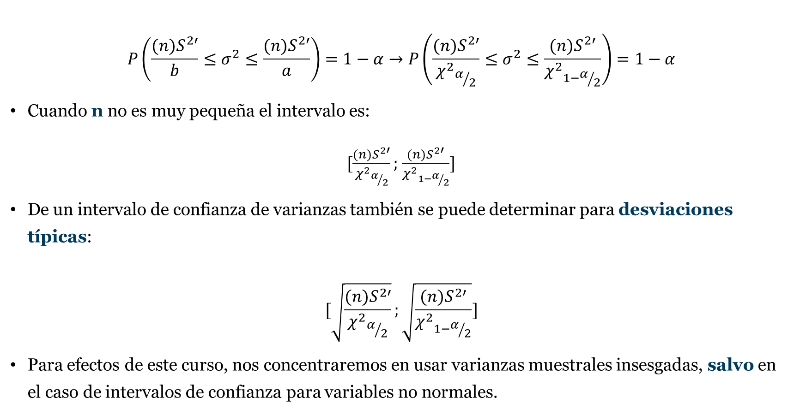
Intervalos de confianza para la varianza poblacional
$$P\left(\frac{(n)S^{2′}}{b}≤σ^{2}≤\frac{(n)S^{2′}}{a}\right)=1−α→P\left(\frac{(n)S^{2′}}{{χ^{2}}_{α/2}}≤σ^{2}≤\frac{(n)S^{2′}}{{χ^{2}}_{1−α/2}}\right)=1−α$$
Cuando n no es muy pequeña el intervalo es:
$[\frac{(n)S^{2′}}{{χ^{2}}_{α/2}};$ $\frac{(n)S^{2′}}{{χ^{2}}_{1−α/2}}]$
De un intervalo de confianza de varianzas también se puede determinar para desviaciones típicas:
$$[\sqrt{\frac{(n)S^{2′}}{{χ^{2}}_{α/2}}};\sqrt{\frac{(n)S^{2′}}{{χ^{2}}_{1−α/2}}}]$$
Para efectos de este curso, nos concentraremos en usar varianzas muestrales insesgadas, salvo en el caso de intervalos de confianza para variables no normales.

Slide 75
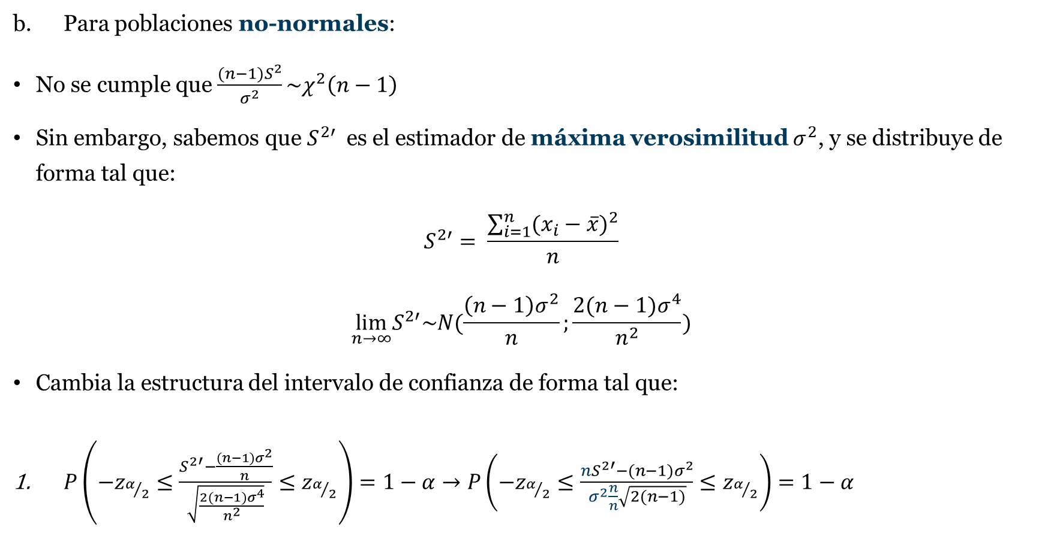
Intervalos de confianza para la varianza poblacional
Para poblaciones no-normales:
No se cumple que $\frac{(n−1)S^{2}}{σ^{2}}\sim χ^{2}\left(n−1\right)$
Sin embargo, sabemos que $S^{2′}$ es el estimador de máxima verosimilitud $σ^{2}$, y se distribuye de forma tal que:
$$S^{2′}= \frac{\sum_{i=1}^{n}{{(x_{i}−\overline{x})}^{2}}}{n}$$
$$\lim_{n→∞}S^{2′}\sim N(\frac{\left(n−1\right)σ^{2}}{n};\frac{2(n−1)σ^{4}}{n^{2}})$$
Cambia la estructura del intervalo de confianza de forma tal que:
$P\left(−z_{α/2}≤\frac{S^{2′}−\frac{(n−1)σ^{2}}{n}}{\sqrt{\frac{2(n−1)σ^{4}}{n^{2}}}}≤z_{α/2}\right)=1−α→P\left(−z_{α/2}≤\frac{nS^{2′}−(n−1)σ^{2}}{σ^{2}\frac{n}{n}\sqrt{2(n−1)}}≤z_{α/2}\right)=1−α$

Slide 76

Intervalos de confianza para la varianza poblacional
$P\left(−z_{α/2}≤\frac{nS^{2′}−(n−1)σ^{2}}{σ^{2}\sqrt{2(n−1)}}≤z_{α/2}\right)=1−α→P\left(−z_{α/2}≤\frac{σ^{2}(\frac{nS^{2′}}{σ^{2}}−\left(n−1\right)) }{σ^{2}\sqrt{2(n−1)}}≤z_{α/2}\right)=1−α$
$P\left(−z_{α/2}≤\frac{ (\frac{nS^{2′}}{σ^{2}}−\left(n−1\right)) }{\sqrt{2(n−1)}}≤z_{α/2}\right)=1−α$
$P\left(\left(n−1\right)−z_{α/2}\sqrt{2\left(n−1\right)}≤\frac{nS^{2′}}{σ^{2}}≤\left(n−1\right)+z_{α/2}\sqrt{2(n−1)}\right)=1−α$
$P\left(\frac{1}{\left(n−1\right)+z_{α/2}\sqrt{2\left(n−1\right)}}≤\frac{σ^{2}}{nS^{2′}}≤\frac{1}{\left(n−1\right)−z_{α/2}\sqrt{2(n−1)}}\right)=1−α$
$P\left(\frac{nS^{2′}}{\left(n−1\right)+z_{α/2}\sqrt{2\left(n−1\right)}}≤σ^{2}≤\frac{nS^{2′}}{\left(n−1\right)−z_{α/2}\sqrt{2(n−1)}}\right)=1−α$

Slide 77

Intervalos de confianza para la varianza poblacional
$$P\left(\frac{nS^{2′}}{\left(n−1\right)+z_{α/2}\sqrt{2\left(n−1\right)}}≤σ^{2}≤\frac{nS^{2′}}{\left(n−1\right)−z_{α/2}\sqrt{2(n−1)}}\right)=1−α$$
El intervalo de confianza termina siendo:
$$[\frac{nS^{2^{′}}}{\left(n−1\right)+z_{α/2}\sqrt{2\left(n−1\right)}};\frac{nS^{2^{′}}}{\left(n−1\right)−z_{α/2}\sqrt{2\left(n−1\right)}}]$$

Slide 78
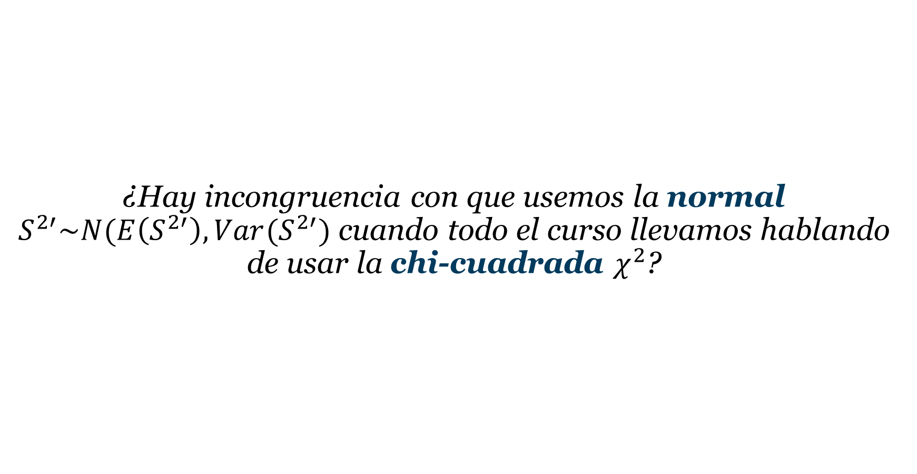
Espacio de intervención: 30 segundos
¿Hay incongruencia con que usemos la normal $S^{2′}\sim N(E\left(S^{2′}\right),Var(S^{2′})$ cuando todo el curso llevamos hablando de usar la chi-cuadrada $χ^{2}$?

Slide 79
Intervalos de confianza para la proporción de una población
Construcción y ejemplos

Slide 80

Intervalos de confianza para proporción poblacional
Partimos de lo que sabemos sobre la distribución de proporciones muestrales:
$$\hat{p}\sim N\left(p,\frac{p\left(1−p\right)}{n}\right)$$
$P\left(−z_{α/2}≤\frac{(\hat{p}−p)\sqrt{n}}{\sqrt{p(1−p)}}≤z_{α/2}\right)=1−α$
Aproximación del parámetro via estimador en los componentes de varianza:
$\hat{p}≈p$
$P\left(−z_{α/2}≤\frac{(\hat{p}−p)\sqrt{n}}{\sqrt{\hat{p}(1−\hat{p})}}≤z_{α/2}\right)=1−α→P\left(−z_{α/2}\sqrt{\frac{\hat{p}(1−\hat{p})}{n}}≤(\hat{p}−p) ≤z_{α/2}\sqrt{\frac{\hat{p}(1−\hat{p})}{n}}\right)=1−α$
$P\left(+z_{α/2}\sqrt{\frac{\hat{p}\left(1−\hat{p}\right)}{n}}≥p−\hat{p} ≥{−z}_{α/2}\sqrt{\frac{\hat{p}(1−\hat{p})}{n}}\right)=1−α$
$P\left(\hat{p}−z_{α/2}\sqrt{\frac{\hat{p}\left(1−\hat{p}\right)}{n}}≤p≤\hat{p}+z_{α/2}\sqrt{\frac{\hat{p}(1−\hat{p})}{n}}\right)=1−α$

Slide 81

Intervalos de confianza para proporción poblacional
$$P\left(\hat{p}−z_{α/2}\sqrt{\frac{\hat{p}\left(1−\hat{p}\right)}{n}}≤p≤\hat{p}+z_{α/2}\sqrt{\frac{\hat{p}(1−\hat{p})}{n}}\right)=1−α$$
El intervalo de confianza termina siendo:
$$[\hat{p}−z_{α/2}\sqrt{\frac{\hat{p}\left(1−\hat{p}\right)}{n}},\hat{p}+z_{α/2}\sqrt{\frac{\hat{p}(1−\hat{p})}{n}}]$$
Simplificado:
$$\hat{p}∓ z_{α/2}\sqrt{\frac{\hat{p}(1−\hat{p})}{n}}$$

Slide 82
Visualizando

Slide 83
Propuesto 9.23 y 9.24
Para estimar la proporción de familias que en un barrio tienen ingresos medios diarios superiores a Bs. 300, se tomó una muestra aleatoria de 1.000 familias, 580 de las cuales tenías ingresos medios superiores a Bs. 300. Hacer la estimación con un intervalo de confianza del 95%, usando los intervalos (6) y (7) de la sección 9.3.1. Interpretar los resultados.
Error de Casuso: respuesta en libro corresponde a 90% de confianza en vez de 95%.
Propuesto 9.24
En el ejercicio anterior, hacer la estimación usando el intervalo (8) de la sección 9.3.1. Interpretar el resultado.
Realizar solamente el 9.24 usando los datos del 9.23, emplear fórmula vista en esta presentación.

Slide 84
Propuesto 9.23 y 9.24
> n <- 1000
> p_hat <- 580/n
> p_hat
[1] 0.58
> ic <- 0.95
> a <- 1 - ic
> c(inferior = (p_hat + (qnorm(1-a/2)^2)/(2*n)-qnorm(1-a/2)*sqrt((p_hat*(1-p_hat)/n + ((qnorm(1-a/2)^2)/(4*(n^2))))))/(1+(qnorm(1-a/2)^2)/n),
+ superior = (p_hat + (qnorm(1-a/2)^2)/(2*n)+qnorm(1-a/2)*sqrt((p_hat*(1-p_hat)/n + ((qnorm(1-a/2)^2)/(4*(n^2))))))/(1+(qnorm(1-a/2)^2)/n))*100
inferior superior
54.91604 61.02273

Slide 85
Propuesto 9.23 y 9.24
> n <- 1000
> p_hat <- 580/n
> p_hat
[1] 0.58
> ic <- 0.95
> a <- 1 - ic
> c(inferior = p_hat - qnorm(a/2, lower.tail = FALSE)*sqrt(p_hat*(1-p_hat)/n),
+ superior = p_hat + qnorm(a/2, lower.tail = FALSE)*sqrt(p_hat*(1-p_hat)/n))*100
inferior superior
54.94095 61.05905
> #Alternativamente
> c(inferior = p_hat - qnorm(1-a/2)*sqrt(p_hat*(1-p_hat)/n),
+ superior = p_hat + qnorm(1-a/2)*sqrt(p_hat*(1-p_hat)/n))
inferior superior
0.5494095 0.6105905

Slide 86
Propuesto 9.37 y 9.38
Una gran empresa está pensando trasladar su fábrica para las afueras de la ciudad. A tal efecto, se desea saber con una confianza del 95% la proporción de empleados que disponen de transporte propio. En una muestra aleatoria de 100 empleados, 80 tenían transporte propio. Haga la estimación e interprete el resultado.

Slide 87
Propuesto 9.37
> n <- 100
> p_hat <- 80/n
> p_hat
[1] 0.8
> ic <- 0.95
> a <- 1 - ic
> c(inferior = p_hat - qnorm(a/2, lower.tail = FALSE)*sqrt(p_hat*(1-p_hat)/n),
+ superior = p_hat + qnorm(a/2, lower.tail = FALSE)*sqrt(p_hat*(1-p_hat)/n))
inferior superior
0.7216014 0.8783986
> #Alternativamente
> c(inferior = p_hat - qnorm(1-a/2)*sqrt(p_hat*(1-p_hat)/n),
+ superior = p_hat + qnorm(1-a/2)*sqrt(p_hat*(1-p_hat)/n))*100
inferior superior
72.16014 87.83986

Slide 88
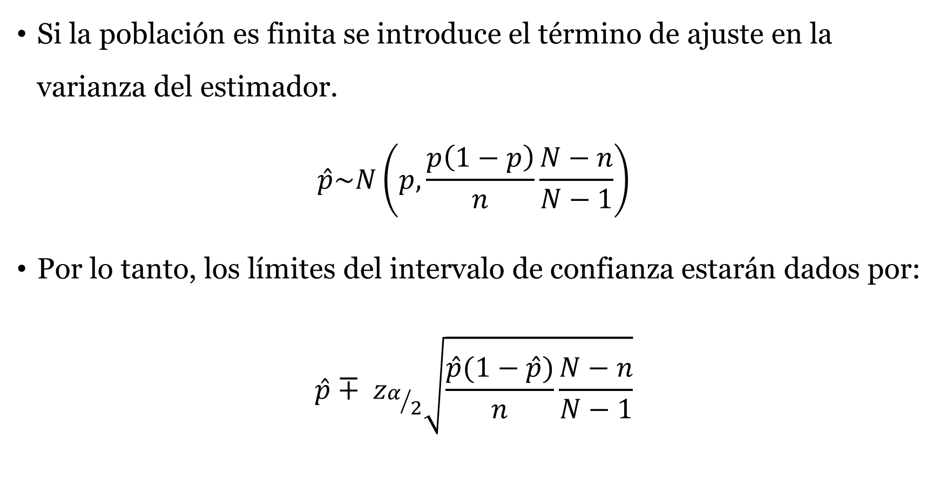
Intervalos de confianza para proporción poblacional
Si la población es finita se introduce el término de ajuste en la varianza del estimador.
$$\hat{p}\sim N\left(p,\frac{p\left(1−p\right)}{n}\frac{N−n}{N−1}\right)$$
Por lo tanto, los límites del intervalo de confianza estarán dados por:
$$\hat{p}∓ z_{α/2}\sqrt{\frac{\hat{p}(1−\hat{p})}{n}\frac{N−n}{N−1}}$$

Slide 89
Propuesto 9.38
Supongamos que en el ejercicio anterior el número total de empleados en la empresa es de 2.000. Estimar el número total de empleados con transporte propio. Usar un coeficiente de confianza del 95%. Interpretar el resultado.

Slide 90
Propuesto 9.38
> n <- 100
> p_hat <- 80/n
> ic <- 0.95
> a <- 1 - ic
> N <- 2000
> #Intervalo proporciones
> c(inferior = p_hat - qnorm(1-a/2)*sqrt((p_hat*(1-p_hat)/n)*((N-n)/(N-1))),
+ superior = p_hat + qnorm(1-a/2)*sqrt((p_hat*(1-p_hat)/n)*((N-n)/(N-1))))
inferior superior
0.7235674 0.8764326
> #Intervalo número de empleados
> c(inferior = p_hat - qnorm(1-a/2)*sqrt((p_hat*(1-p_hat)/n)*((N-n)/(N-1))),
+ superior = p_hat + qnorm(1-a/2)*sqrt((p_hat*(1-p_hat)/n)*((N-n)/(N-1))))*N
inferior superior
1447.135 1752.865

Slide 91
Propuesto 9.44 y 9.47
Determinar el tamaño de muestra necesario para estimar la proporción poblacional con un intervalo de confianza del 100(1-α)% de amplitud h en el caso de poblaciones finitas con muestreo sin reemplazamiento.
Propuesto 9.47
Se desea estimar con una precisión del 2% y una confianza del 98%, la proporción de clientes morosos de una gran empresa que tiene 5.000 clientes. ¿Qué tamaño de muestra debe usarse?

Slide 92
Resuelto 9.47
> ic <- 0.98
> a <- 1 - ic
> N <- 5000
> h <- 0.02
> #Despeje segun Casuso
> n <- (N/(N-1))/((h/qnorm(1-a/2))^2+(1/(N-1)))
> round(n, digits = 0)
[1] 3651
> #Despeje alternativo
> n <- N/(1+((h/(qnorm(1-a/2)))^2)*((N-1)/(1)))
> round(n, digits = 0)
[1] 3651

Slide 93
Intervalos de confianza para la diferencia de medias poblacionales
Construcción y ejemplos

Slide 94
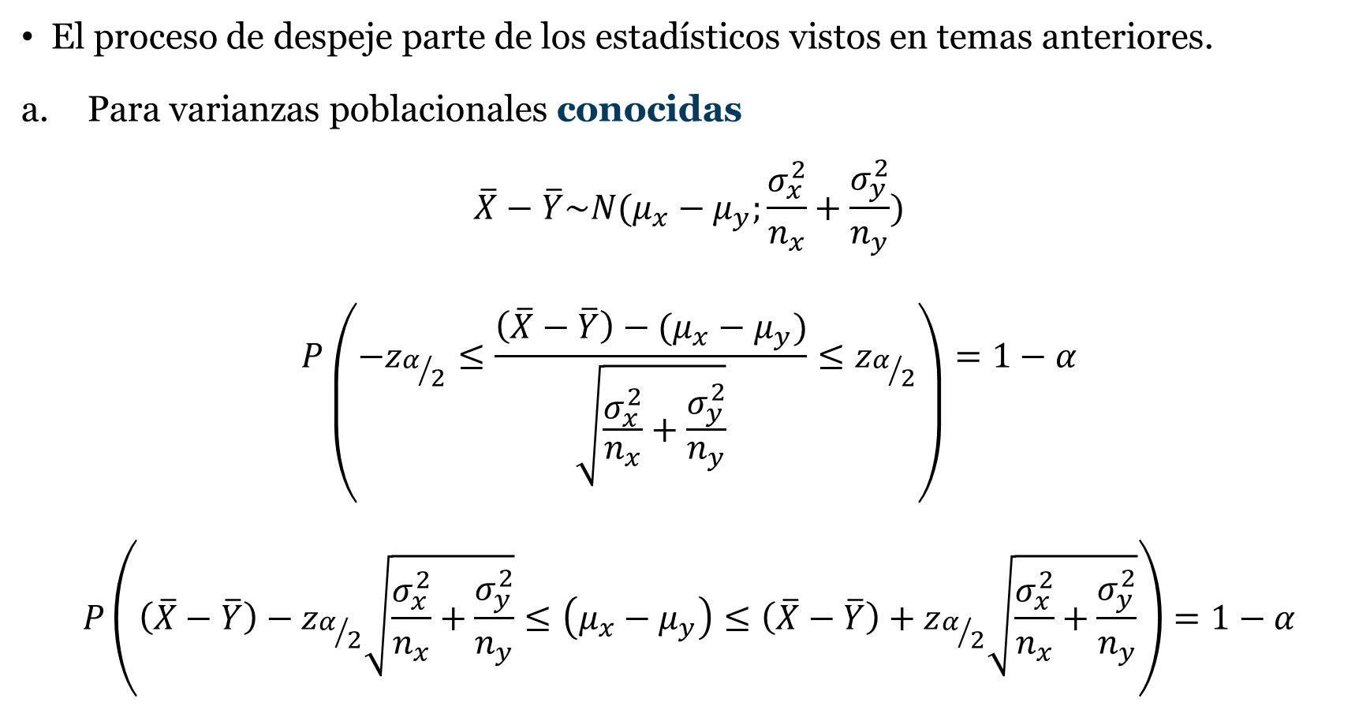
Intervalos de confianza para diferencia de medias
El proceso de despeje parte de los estadísticos vistos en temas anteriores.
Para varianzas poblacionales conocidas
$$\overline{X}−\overline{Y}\sim N(μ_{x}−μ_{y};\frac{σ_{x}^{2}}{n_{x}}+\frac{σ_{y}^{2}}{n_{y}})$$
$$P\left(−z_{α/2}≤\frac{\left(\overline{X}−\overline{Y}\right)−(μ_{x}−μ_{y})}{\sqrt{\frac{σ_{x}^{2}}{n_{x}}+\frac{σ_{y}^{2}}{n_{y}}}}≤z_{α/2}\right)=1−α$$
$$P\left(\left(\overline{X}−\overline{Y}\right)−z_{α/2}\sqrt{\frac{σ_{x}^{2}}{n_{x}}+\frac{σ_{y}^{2}}{n_{y}}}≤\left(μ_{x}−μ_{y}\right)≤\left(\overline{X}−\overline{Y}\right)+z_{α/2}\sqrt{\frac{σ_{x}^{2}}{n_{x}}+\frac{σ_{y}^{2}}{n_{y}}}\right)=1−α$$

Slide 95
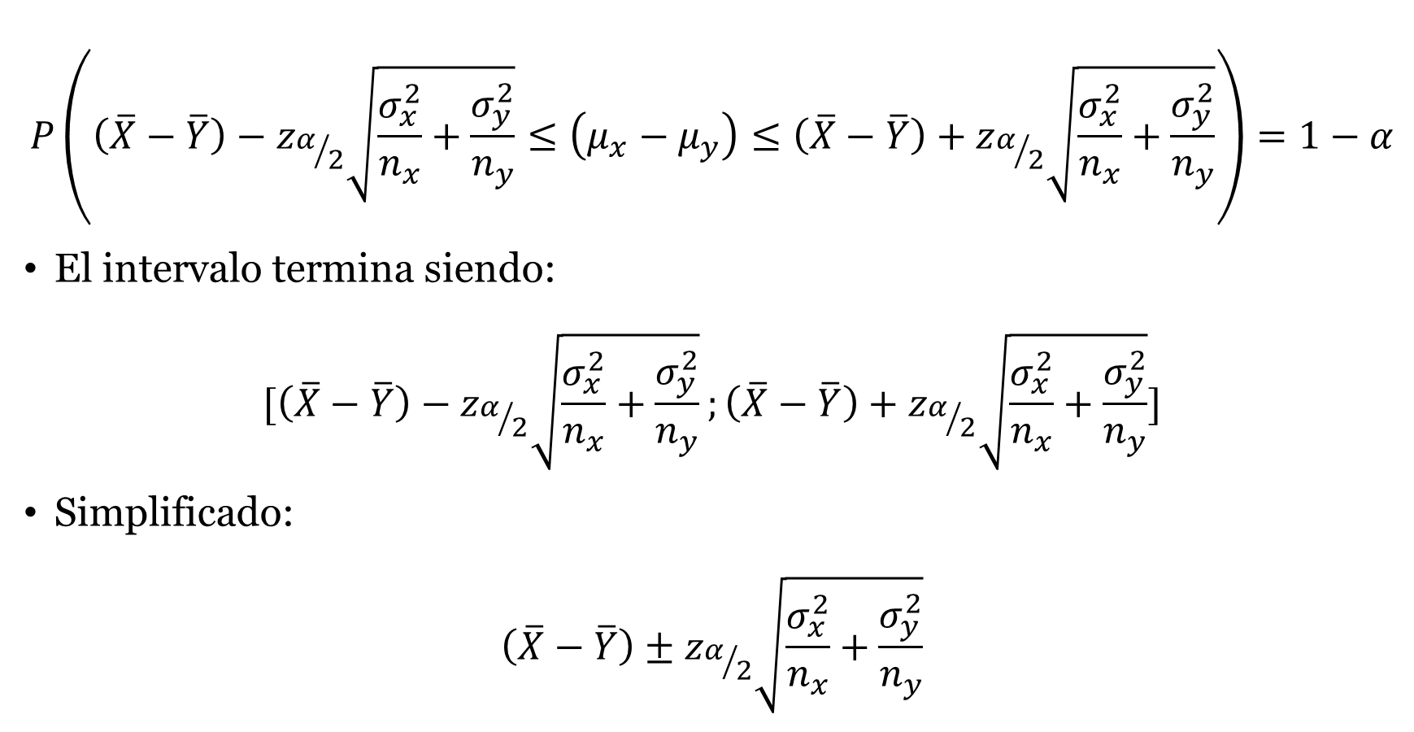
Intervalos de confianza para diferencia de medias
$$P\left(\left(\overline{X}−\overline{Y}\right)−z_{α/2}\sqrt{\frac{σ_{x}^{2}}{n_{x}}+\frac{σ_{y}^{2}}{n_{y}}}≤\left(μ_{x}−μ_{y}\right)≤\left(\overline{X}−\overline{Y}\right)+z_{α/2}\sqrt{\frac{σ_{x}^{2}}{n_{x}}+\frac{σ_{y}^{2}}{n_{y}}}\right)=1−α$$
El intervalo termina siendo:
$$[\left(\overline{X}−\overline{Y}\right)−z_{α/2}\sqrt{\frac{σ_{x}^{2}}{n_{x}}+\frac{σ_{y}^{2}}{n_{y}}};\left(\overline{X}−\overline{Y}\right)+z_{α/2}\sqrt{\frac{σ_{x}^{2}}{n_{x}}+\frac{σ_{y}^{2}}{n_{y}}}]$$
Simplificado:
$$\left(\overline{X}−\overline{Y}\right)±z_{α/2}\sqrt{\frac{σ_{x}^{2}}{n_{x}}+\frac{σ_{y}^{2}}{n_{y}}}$$

Slide 96
Espacio de intervención: 30 segundos
¿Qué pasa si las poblaciones son finitas y los muestreos sin reemplazamiento?

Slide 97

Intervalos de confianza para diferencia de medias
Población finita (varianzas poblacionales conocidas)
$$\left(\overline{X}−\overline{Y}\right)∓ z_{α/2}\sqrt{\frac{σ_{x}^{2}}{n_{x}}\frac{N_{x}−n_{x}}{N_{x}−1}+\frac{σ_{y}^{2}}{n_{y}}\frac{N_{y}−n_{y}}{N_{y}−1}}$$

Slide 98
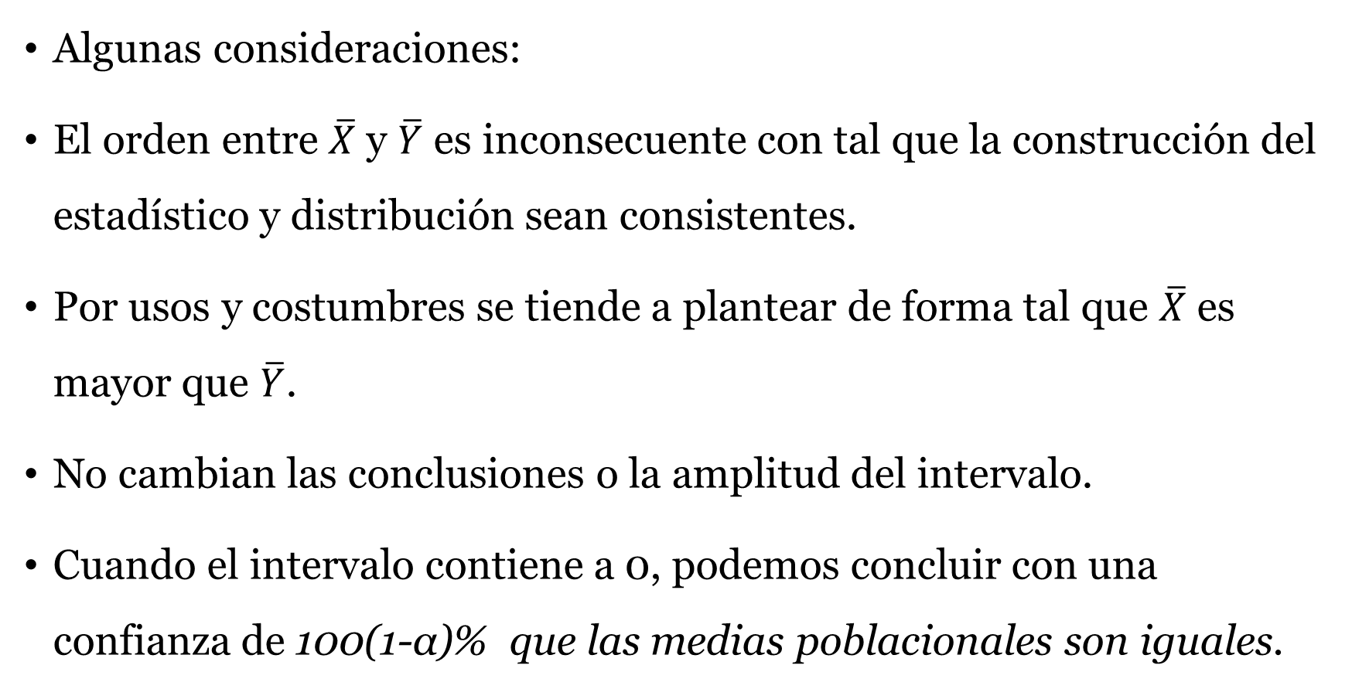
Intervalos de confianza para diferencia de medias
Algunas consideraciones:
El orden entre $\overline{X}$ y $\overline{Y}$ es inconsecuente con tal que la construcción del estadístico y distribución sean consistentes.
Por usos y costumbres se tiende a plantear de forma tal que $\overline{X}$ es mayor que $\overline{Y}$.
No cambian las conclusiones o la amplitud del intervalo.
Cuando el intervalo contiene a 0, podemos concluir con una confianza de 100(1-α)% que las medias poblacionales son iguales.

Slide 99

Intervalos de confianza para diferencia de medias
Para varianzas poblacionales desconocidas e iguales:
Empleamos varianzas muestrales insesgadas.
Debemos regresar a la construcción de varianza amalgamada para la distribución de la diferencia:
$$S_{a}^{2}=\frac{\left(n_{x}−1\right)S_{x}^{2}+(n_{y}−1)S_{y}^{2}}{n_{x}+n_{y}−2}$$
Tenemos un estimador puntual con las características:
$$E\left(\overline{X}−\overline{Y}\right)=μ_{x}−μ_{y}; Var\left(\overline{X}−\overline{Y}\right)=S_{a}^{2}(\frac{1}{n_{x}}\text{+ }\frac{1}{n_{y}})$$
Con lo que se construye el estadístico:
$$t=\frac{\left(\overline{X}−\overline{Y}\right)−(μ_{x}−μ_{y})}{S_{a}\sqrt{\frac{1}{n_{x}}\text{+ }\frac{1}{n_{y}}}}\sim t_{n_{x}+n_{y}−2}$$

Slide 100

Intervalos de confianza para diferencia de medias
Construimos el intervalo de confianza:
$$P\left(−t_{α/2}≤\frac{\left(\overline{X}−\overline{Y}\right)−(μ_{x}−μ_{y})}{S_{a}\sqrt{\frac{1}{n_{x}}\text{+ }\frac{1}{n_{y}}}}≤t_{α/2}\right)=1−α$$
$$P\left(\left(\overline{X}−\overline{Y}\right)−t_{α/2}S_{a}\sqrt{\frac{1}{n_{x}}\text{+ }\frac{1}{n_{y}}}≤\left(μ_{x}−μ_{y}\right)≤\left(\overline{X}−\overline{Y}\right)+t_{α/2}S_{a}\sqrt{\frac{1}{n_{x}}\text{+ }\frac{1}{n_{y}}}\right)=1−α$$
El intervalo termina siendo:
$$[\left(\overline{X}−\overline{Y}\right)−t_{α/2}S_{a}\sqrt{\frac{1}{n_{x}}\text{+ }\frac{1}{n_{y}}};\left(\overline{X}−\overline{Y}\right)+t_{α/2}S_{a}\sqrt{\frac{1}{n_{x}}\text{+ }\frac{1}{n_{y}}}]$$
Simplificado:
$$\left(\overline{X}−\overline{Y}\right)∓ t_{α/2}S_{a}\sqrt{\frac{1}{n_{x}}\text{+ }\frac{1}{n_{y}}}$$

Slide 101
Propuesto 9.49
Químicamente se establece que el porcentaje de hierro en 5 muestras de mineral extraído en una cierta mina tiene una media de 22,3% y una desviación típica de 1,8%. En 6 muestras de mineral extraído de otra mina el contenido medio fue de 20% y la desviación típica de 1,3%. Se estima que las varianzas de los porcentajes son las mismas.
Establecer los límites de un intervalo de confianza del 95%, para la diferencia de contenidos medios de hierro de los minerales extraídos de las dos diferentes minas. Interpretar el resultado.
Asuma que las desviaciones típicas muestrales son insesgadas.

Slide 102
Resuelto 9.49
> nx <-5
> x_hat <- 22.3/100
> sx <- 1.8/100
> ny <- 6
> y_hat <- 20/100
> sy <-1.3/100
> ic <- 0.95
> a <- 1 - ic
> sa2 <- ((nx - 1)*(sx^2) + (ny - 1)*(sy^2))/(nx + ny - 2)
> sa <- sqrt(sa2)
> c(inferior = (x_hat - y_hat) - qt(a/2, df = nx + ny - 2, lower.tail = FALSE)*sa*sqrt((1/nx) + (1/ny)),
+ superior = (x_hat - y_hat) + qt(a/2, df = ny + ny - 2, lower.tail = FALSE)*sa*sqrt((1/nx) + (1/ny)))*100
inferior superior
0.1872624 4.3809663

Slide 103
Propuesto 9.55
Para estimar la eficacia de un nuevo fertilizante una empresa agrícola seleccionó 8 parcelas. En una mitad de cada parcela se usó el nuevo fertilizante, y en la otra el fertilizante usado anteriormente. La producción en Tm, por Ha, fue la siguiente:
Con nuevo fertilizante: 187, 159, 193, 184, 193, 175, 179, 186.
Con antiguo fertilizante: 179, 158, 192, 177, 182, 174, 166, 180.
Suponiendo que las producciones son independientes y normalmente distribuidas con la misma varianza, estimar la diferencia en la producción media, con un intervalo de confianza del 95% e interpretar el resultado.
Trabaje con varianzas muestrales insesgadas.

Slide 104
Propuesto 9.55
> f_nuevo <- c(187, 159, 193, 184, 193, 175, 179, 186)
> f_antiguo <- c(179, 158, 192, 177, 182, 174, 166, 180)
> ic <- 0.95
> a <- 1 - ic
> nx <- length(f_nuevo)
> ny <- length(f_antiguo)
> x_hat <- mean(f_nuevo)
> y_hat <- mean(f_antiguo)
> sx2 <- var(f_nuevo)
> sy2 <- var(f_antiguo)
> sa2 <- ((nx - 1)*(sx2) + (ny - 1)*(sy2))/(nx + ny - 2)
> sa <- sqrt(sa2)
> c(inferior = (x_hat - y_hat) - qt(a/2, df = nx + ny - 2, lower.tail = FALSE)*sa*sqrt((1/nx) + (1/ny)),
+ superior = (x_hat - y_hat) + qt(a/2, df = ny + ny - 2, lower.tail = FALSE)*sa*sqrt((1/nx) + (1/ny)))
inferior superior
-5.535797 17.535797

Slide 105
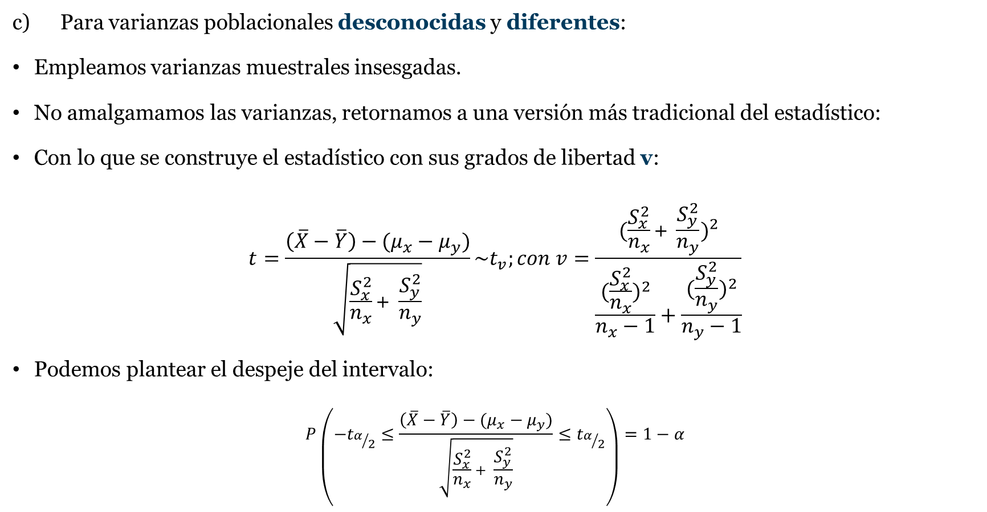
Intervalos de confianza para diferencia de medias
Para varianzas poblacionales desconocidas y diferentes:
Empleamos varianzas muestrales insesgadas.
No amalgamamos las varianzas, retornamos a una versión más tradicional del estadístico:
Con lo que se construye el estadístico con sus grados de libertad v:
$$t=\frac{\left(\overline{X}−\overline{Y}\right)−(μ_{x}−μ_{y})}{\sqrt{\frac{S_{x}^{2}}{n_{x}}\text{+ }\frac{S_{y}^{2}}{n_{y}}}}\sim t_{v};con v=\frac{{(\frac{S_{x}^{2}}{n_{x}}\text{+ }\frac{S_{y}^{2}}{n_{y}})}^{2}}{\frac{{(\frac{S_{x}^{2}}{n_{x}})}^{2}}{n_{x}−1}+\frac{{(\frac{S_{y}^{2}}{n_{y}})}^{2}}{n_{y}−1}}$$
Podemos plantear el despeje del intervalo:
$$P\left(−t_{α/2}≤\frac{\left(\overline{X}−\overline{Y}\right)−(μ_{x}−μ_{y})}{\sqrt{\frac{S_{x}^{2}}{n_{x}}\text{+ }\frac{S_{y}^{2}}{n_{y}}}}≤t_{α/2}\right)=1−α$$

Slide 106

Intervalos de confianza para diferencia de medias
$$P\left(\left(\overline{X}−\overline{Y}\right)− t_{α/2}\sqrt{\frac{S_{x}^{2}}{n_{x}}\text{+ }\frac{S_{y}^{2}}{n_{y}}}≤\left(μ_{x}−μ_{y}\right)≤\left(\overline{X}−\overline{Y}\right)+ t_{α/2}\sqrt{\frac{S_{x}^{2}}{n_{x}}\text{+ }\frac{S_{y}^{2}}{n_{y}}}\right)=1−α$$
El intervalo termina siendo:
$$\left[\left(\overline{X}−\overline{Y}\right)− t_{α/2}\sqrt{\frac{S_{x}^{2}}{n_{x}}\text{+ }\frac{S_{y}^{2}}{n_{y}}};\left(\overline{X}−\overline{Y}\right)+ t_{α/2}\sqrt{\frac{S_{x}^{2}}{n_{x}}\text{+ }\frac{S_{y}^{2}}{n_{y}}}\right]$$
Resumido en:
$$\left(\overline{X}−\overline{Y}\right)∓ t_{α/2}\sqrt{\frac{S_{x}^{2}}{n_{x}}\text{+ }\frac{S_{y}^{2}}{n_{y}}}$$

Slide 107
Propuesto 9.59
En el ejercicio 9.55, calcular el intervalo de confianza si no se sabe que las varianzas son iguales. Interpretar el resultado.

Slide 108
Resuelto 9.59
> f_nuevo <- c(187, 159, 193, 184, 193, 175, 179, 186)
> f_antiguo <- c(179, 158, 192, 177, 182, 174, 166, 180)
> ic <- 0.95
> a <- 1 - ic
> nx <- length(f_nuevo)
> ny <- length(f_antiguo)
> x_hat <- mean(f_nuevo)
> y_hat <- mean(f_antiguo)
> sx2 <- var(f_nuevo)
> sy2 <- var(f_antiguo)
> v <- (((sx2/nx)+(sy2/ny))^2)/((((sx2/nx)^2)/(nx-1))+(((sy2/ny)^2)/(ny-1)))
> c(inferior = (x_hat - y_hat) - qt(a/2, df = v, lower.tail = FALSE)*sqrt((sx2/nx) + (sy2/ny)),
+ superior = (x_hat - y_hat) + qt(a/2, df = v, lower.tail = FALSE)*sqrt((sx2/nx) + (sy2/ny)))
inferior superior
-5.542557 17.542557

Slide 109
Intervalos de confianza para diferencia de proporciones poblacionales
Definición y ejemplo

Slide 110

Intervalos de confianza para diferencia de proporciones
Partiremos de la distribución del estimador puntual para diferencia de proporciones
$$\hat{p_{x}}−\hat{p_{y}}\sim N\left(p_{x}−p_{y},\frac{p_{x}\left(1−p_{x}\right)}{n_{x}}+\frac{p_{y}\left(1−p_{y}\right)}{n_{y}}\right)=1−α$$
Planteamos el despeje:
$$P\left(−z_{α/2}≤\frac{\left(\hat{p_{x}}−\hat{p_{y}}\right)−(p_{x}−p_{y})}{\sqrt{\frac{p_{x}\left(1−p_{x}\right)}{n_{x}}+\frac{p_{y}\left(1−p_{y}\right)}{n_{y}}}}≤z_{α/2}\right)=1−α$$
$$P\left(\left(\hat{p_{x}}−\hat{p_{y}}\right)−z_{α/2}\sqrt{\frac{\hat{p_{x}}\left(1−\hat{p_{x}}\right)}{n_{x}}+\frac{\hat{p_{y}}\left(1−\hat{p_{y}}\right)}{n_{y}}}≤\left(p_{x}−p_{y}\right)≤\left(\hat{p_{x}}−\hat{p_{y}}\right)+z_{α/2}\sqrt{\frac{\hat{p_{x}}\left(1−\hat{p_{x}}\right)}{n_{x}}+\frac{\hat{p_{y}}\left(1−\hat{p_{y}}\right)}{n_{y}}}\right)=1−α$$

Slide 111

Intervalos de confianza para diferencia de medias
$$P\left(\left(\hat{p_{x}}−\hat{p_{y}}\right)−z_{α/2}\sqrt{\frac{\hat{p_{x}}\left(1−\hat{p_{x}}\right)}{n_{x}}+\frac{\hat{p_{y}}\left(1−\hat{p_{y}}\right)}{n_{y}}}≤\left(p_{x}−p_{y}\right)≤\left(\hat{p_{x}}−\hat{p_{y}}\right)+z_{α/2}\sqrt{\frac{\hat{p_{x}}\left(1−\hat{p_{x}}\right)}{n_{x}}+\frac{\hat{p_{y}}\left(1−\hat{p_{y}}\right)}{n_{y}}}\right)=1−α$$
El intervalo termina siendo:
$$\left[\left(\hat{p_{x}}−\hat{p_{y}}\right)−z_{α/2}\sqrt{\frac{\hat{p_{x}}\left(1−\hat{p_{x}}\right)}{n_{x}}+\frac{\hat{p_{y}}\left(1−\hat{p_{y}}\right)}{n_{y}}};\left(\hat{p_{x}}−\hat{p_{y}}\right)+z_{α/2}\sqrt{\frac{\hat{p_{x}}\left(1−\hat{p_{x}}\right)}{n_{x}}+\frac{\hat{p_{y}}\left(1−\hat{p_{y}}\right)}{n_{y}}}\right]$$
Resumido en:
$$\left(\hat{p_{x}}−\hat{p_{y}}\right)±z_{α/2}\sqrt{\frac{\hat{p_{x}}\left(1−\hat{p_{x}}\right)}{n_{x}}+\frac{\hat{p_{y}}\left(1−\hat{p_{y}}\right)}{n_{y}}}$$

Slide 112
Visualizando

Slide 113
Propuesto 9.51
Una encuesta de 400 hombres y 400 mujeres de una cierta ciudad mostró que 270 hombres y 240 mujeres favorecerían una determinada proposición.
Calcular un intervalo de confianza del 88%, para la diferencia de proporciones entre hombres y mujeres. Interpretar el resultado.

Slide 114
Resuelto 9.51
> n_h <- 400
> n_m <- 400
> x_h <- 270
> x_m <- 240
> ic <- 0.88
> a <- 1 - ic
> p_h <- x_h/n_h
> p_m <- x_m/n_m
> c(inferior = (p_h - p_m) - qnorm(a/2, lower.tail = FALSE)*sqrt((p_h*(1-p_h)/n_h)+(p_m*(1-p_m)/n_m)),
+ superior = (p_h - p_m) + qnorm(a/2, lower.tail = FALSE)*sqrt((p_h*(1-p_h)/n_h)+(p_m*(1-p_m)/n_m)))*100
inferior superior
2.231089 12.768911

Slide 115

Intervalos de confianza para diferencia de proporciones
Para poblaciones finitas con muestreos sin reemplazamiento.
$$\left(\hat{p_{x}}−\hat{p_{y}}\right)±z_{α/2}\sqrt{\frac{\hat{p_{x}}\left(1−\hat{p_{x}}\right)}{n_{x}}\frac{N_{x}−n_{x}}{N_{x}−1}+\frac{\hat{p_{y}}\left(1−\hat{p_{y}}\right)}{n_{y}}\frac{N_{y}−n_{y}}{N_{y}−1}}$$

Slide 116
Propuesto 9.57
El gobierno desea mejorar la comunicación terrestre que existe entre dos pueblos del interior, y se discute sobre la conveniencia de dos proyectos. El proyecto A es ampliar y mejorar la actual carretera; el proyecto B es construir una nueva carretera entre los dos pueblos. Uno de los pueblos tiene 25.000 habitantes y el otro 20.000 habitantes. En una muestra de 2.500 habitantes del primer pueblo, 2.000 apoyan el proyecto B y 500 el proyecto A. En el segundo pueblo de una muestra de 2.000 habitantes, 1.500 favorecen el proyecto B y 500 el proyecto A. Estimar con una confianza del 95%, la diferencia de proporciones de la población en ambas ciudades que favorecen el proyecto B. Interpretar el resultado.

Slide 117
Resuelto 9.57
> N_1 <- 25000
> N_2 <- 20000
> n1 <- 2500
> b1 <- 2000
> n2 <- 2000
> b2 <- 1500
> ic <- 0.95
> a <- 1 - ic
> p_hat1 <- b1/n1
> p_hat2 <- b2/n2
> c(inferior = (p_hat1 - p_hat2) - qnorm(1 - a/2)*sqrt(((p_hat1*(1 - p_hat1)/n1)*((N_1 - n1)/(N_1 - 1))) + ((p_hat2*(1 - p_hat2)/n2)*((N_2 - n2)/(N_2 - 1)))),
+ superior = (p_hat1 - p_hat2) + qnorm(1 - a/2)*sqrt(((p_hat1*(1 - p_hat1)/n1)*((N_1 - n1)/(N_1 - 1))) + ((p_hat2*(1 - p_hat2)/n2)*((N_2 - n2)/(N_2 - 1)))))*100
inferior superior
2.664585 7.335415

Slide 118
Intervalos de confianza para proporción de varianzas poblacionales
Construcción y ejemplos

Slide 119

Intervalos de confianza para proporción de varianzas
Queremos acercarnos al cociente de varianzas:
$$\frac{σ_{x}^{2}}{σ_{y}^{2}}$$
Usando el estimador puntual constituido por varianzas muestrales insesgadas:
$$\frac{S_{x}^{2}}{S_{y}^{2}}$$
Cuya distribución se aproxima:
$$F=\frac{\frac{\frac{{(n}_{x}−1)S_{x}^{2}}{σ_{x}^{2}}}{(n_{x}−1)}}{\frac{\frac{{(n}_{y−}1)S_{y}^{2}}{σ_{y}^{2}}}{(n_{y}−1)}}=\frac{S_{x}^{2}σ_{y}^{2}}{S_{y}^{2}σ_{x}^{2}}\sim F(n_{x}−1\text{,} n_{y}−1\text{)}$$
Se distribuye como una F-Snedecor con $n_{x}−1\text{,} n_{y}−1$ grados de libertad.

Slide 120

Intervalos de confianza para proporción de varianzas
Para un ratio entre varianzas recordamos que al emplear varianzas muestrales insesgadas:
$F=\frac{S_{x}^{2}σ_{y}^{2}}{S_{y}^{2}σ_{x}^{2}}\sim F(n_{x}−1\text{,} n_{y}−1\text{)}\text{;}$ $\text{la} \text{distribuci}\text{ó}\text{n} \text{no} \text{es} \text{sim}\text{é}\text{trica}\text{.}$
$P\left(a≤\frac{S_{x}^{2}σ_{y}^{2}}{S_{y}^{2}σ_{x}^{2}}≤b\right)=1−α→P\left(a\frac{S_{y}^{2}}{S_{x}^{2}}≤\frac{σ_{y}^{2}}{σ_{x}^{2}}≤b\frac{S_{y}^{2}}{S_{x}^{2}}\right)=1−α$
$P\left(\frac{1}{a}\frac{S_{x}^{2}}{S_{y}^{2}}≥\frac{σ_{x}^{2}}{σ_{y}^{2}}≥\frac{1}{b}\frac{S_{x}^{2}}{S_{y}^{2}}\right)=1−α$
$P\left(\frac{1}{b}\frac{S_{x}^{2}}{S_{y}^{2}}≤\frac{σ_{x}^{2}}{σ_{y}^{2}}≤\frac{1}{a}\frac{S_{x}^{2}}{S_{y}^{2}}\right)=1−α$
$P\left(\frac{S_{x}^{2}σ_{y}^{2}}{S_{y}^{2}σ_{x}^{2}}≤a\right)=\frac{α}{2};P\left(\frac{S_{x}^{2}σ_{y}^{2}}{S_{y}^{2}σ_{x}^{2}}≥b\right)=\frac{α}{2}$
$a=F_{1−α/2};b=F_{α/2}→F_{α/2}>F_{1−α/2}$

Slide 121

Intervalos de confianza para proporción de varianzas
$P\left(\frac{1}{b}\frac{S_{x}^{2}}{S_{y}^{2}}≤\frac{σ_{x}^{2}}{σ_{y}^{2}}≤\frac{1}{a}\frac{S_{x}^{2}}{S_{y}^{2}}\right)=1−α→P\left(\frac{1}{F_{α/2}}\frac{S_{x}^{2}}{S_{y}^{2}}≤\frac{σ_{x}^{2}}{σ_{y}^{2}}≤\frac{1}{F_{1−α/2}}\frac{S_{x}^{2}}{S_{y}^{2}}\right)=1−α$
Por lo que el intervalo de confianza termina siendo:
$$[\frac{1}{F_{α/2}}\frac{S_{x}^{2}}{S_{y}^{2}};\frac{1}{F_{1−α/2}}\frac{S_{x}^{2}}{S_{y}^{2}}]$$

Slide 122
Mensaje principal
A partir de información muestral, podemos definir rangos de valores para acercarnos a parámetros poblacionales desconocidos.
Los extremos de estos intervalos están sujetos a propiedades probabilísticas.
La noción de confianza proviene de una lógica asintótica de infinitos intervalos y la proporción de ellos que contiende al parámetro desconocido.
Se pueden construir intervalos de confianza a base de estadísticos conocidos y trabajarlos de forma estandarizada.

Slide 123
Giorgio Cunto Morales
gcuntomo@ucab.edu.ve | https://www.lintedin.com/in/giorgiocmorales/

